Slide 1
데이터분석을 위한 통계 기초

Slide 2
통계학의 필요성
경제학, 경영학, 사회과학, 인문과학, 법학, 의학, 공학, 자연과학 등 분야를 막론하고 통계학을 쓴다. 우리는 통계에 묻혀 산다 .
10% 담뱃값 인상이 청소년층의 흡연을 어느 정도 줄이나?
직업훈련은 재 취업률을 높이는가? 임금률에 미치는 효과는?
외국인 직접투자가 늘면 경제성장률이 제고되는가?
특정 광고가 매출증가 효과를 가져왔는가?
노동시장에서 여성에 대한 차별이 존재하는가?
2018년 지방선거에서 누가 서울시장이 될 것인가?

Slide 3
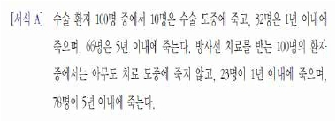
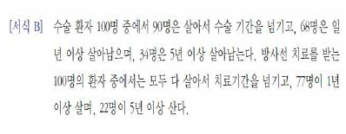
통계학의 필요성
통제된 실험에서 두 비율의 비교
인간의 합리성’ 가정을 검증하기 위한 실험
의사집단 1: 서식A를 제공. 의사집단 2: 서식B를 제공
서식을 읽은 후 의사들은 각자 폐암 환자에게 추천할 치료법을 제시
의사집단 1: 80 명 중 40 명 (50%) 이 수술을 추천
의사집단 2: 87 명 중 73 명 (84%) 이 수술을 추천

Slide 4
통계학의 필요성
엉터리 통계의 예
“딸만 둘 낳았으니 이제 아들 낳을 차례다.” - 시어머니 말씀 중
“주식은 저점에서 사고, 고점에서 팔아야…” - 투자 전문가 조언 중
원칙을 지키며 펀더멘털에 따라 투자한 결과 3개월 만에 800%가 넘는 높은 수익률을 올렸습니다”- 대학생 모의주식투자 대회 1등 팀에 대한 전문가 평가 중
“수능 성적과 입학 후 학점간에는 상관관계가 낮습니다. 수능 성적은 입학 후 성취를 예측하는데 별로 도움이 되지 못합니다.” - 모 대학 교무처 발표 중 -

Slide 5
엉터리 통계의 예
아동학대, 친부모 ‘80%’ 계부모 ‘10%미만’(조선일보, 2003.05.05)
보건복지부가 전국 17개 시,도 아동학대 예방센터와 신고전화 ‘1391’을 통해 접수한 아동학대 사례는 모두 4,111건이며, 이 중 2,478건이 실제 아동학대 복지부에 신고된 학대 사례들도 사망 등 극한 상황으로 가는 특수한 경우가 아니라, 자기 집에서 친부모에게 거의 매일 학대를 당한 사례가 주종을 이뤘다. 가해자의 80%는 친부모이며, 계부모와 양부모는 각각 10% 미만이었다.
잘못의 지적: 친부모가 계부모보다 자식을 8배 더 학대하는 경향이 있는 게 아니라 대부분의 아이가 친부모 밑에서 자라고 있음
올바른 분석: 친부모 슬하의 자녀들 집단, 계부모 슬하의 자녀들 집단 등 두 집단간 매맞는 아이의 비율을 비교하는 이른바 two-sample analysis해야 타당함

Slide 6
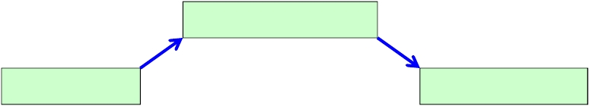
통계학이란
세상은 자료로 가득 차 있다
통계학은 이미 있었던 사실들을 정리하여 규칙성을 발견하여 미래를 예측하고자 하는 학문이다
통계학은 자료를 정리/분석해 유용한 정보를 얻기 위한 언어이자 도구임
통계학 (statistics)
자료 (data)
정보 (information)

Slide 7
통계학의 분류
기술통계학 (descriptive statistics)
자료를 변수 별로 따로따로 또는 관계되는 변수끼리 묶어서 요약
추론통계학(inferential statistics)
정리된 자료에 담긴 의미를 해석하여 미지의 세계에 대해 추론

Slide 8
통계분석
데이터 분석 과정
주어진 과제에 대하여 필요한 데이터를 분석하고, 최종 결론을 이끌어 내는 과정을 설명하며, 아래의 단계를 따른다
데이터 분석및 절차
데이터 실행
데이터 분석의 시각화
휴리스틱 분석

Slide 9
통계분석절차
데이터 수집및 특성 확인 -> 목적에 따른 문제 분할및 데이터 수집
히스토그램의 활용 -> 데이터 특성과 분석 방향 설정
데이터 특성 상세화 -> 표본평균, 분산, 표준편차
분할표 작성 -> 분석에 맞게 데이터를 정리한다

Slide 10
통계분석절차
독립성, 적합성 검정 ->
독립성 검정 : 변수간의 의존관계
적합성 검정 : 변수가 특정 분포를 따르는지에 대한 검정
차이검정 : T-test, ANOVA, 비율, 부호
인과관계 : 상관분석, 회귀분석
통계분석 응용및 확장
인자분석, 주성분 분석, 정준 상관 분석, 구조방정식 모형 또는 데이터 마이닝 기법들, 그외

Slide 11
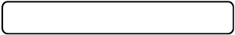
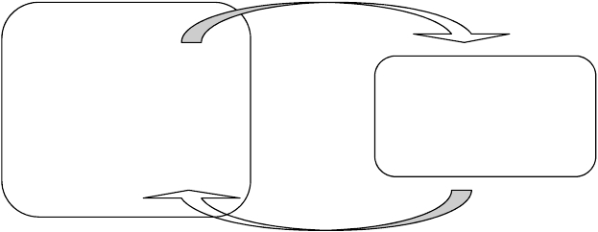
자료
통계학은 표본의 자료를 수집, 정리, 요약하고 나아가 요약된 자료를 토대로 그자료의 모태가 되는 모집단에 대해 짐작, 추측해 보는 작업을 포함
모집단과 표본 사이의 관계
표본 추출
모집단
(population)
모수
(parameter)
표본
(sample)
통계량
(statistic)

Slide 12
모집단과 표본의 관계
모집단(population)- 실제 존재하는 데이터 집단,
예)대통령 선거에 참여하는 유권자 전체 집단
표본 – 모집단에서 특정한 조건으로 뽑은 샘플
예) 여론조사시 지역별, 직업별, 세대별 몇개의 샘플만 뽑아서 여론 조사를 하여 선거 결과를 예측한다
전국의 대학생 수가 350만 명 정도라고 할 때, 전국 대학생들의 학업만족도를 조사한다고 하자. 그런데 350만 명을 다 조사하는 게 가능할까? 350만 명을 다 조사하기에는 시간과 비용이 너무 많이 든다. 그래서 현실에서는 일부 몇 명만 뽑아서 조사를 한다.

Slide 13
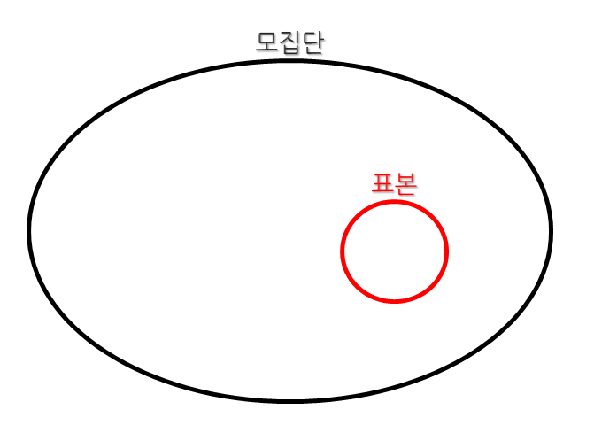
모집단과 표본의 관계
표본은 모집단에서 일부만 뽑아서 조사하는 것이기 때문에, 샘플로 뽑는 표본의 양(n)이 많으면 많을수록, 데이터의 신뢰도는 올라간다. 그리고 모집단의 통계수치를 모수라고 하고, 표본의 통계수치를 통계량이라고 한다.

Slide 14
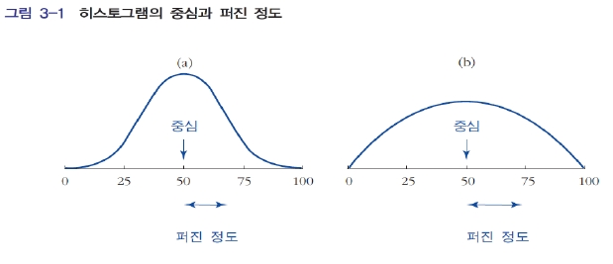
자료의 중심과 퍼진 정도
히스토그램에서 자료를 요약할 때 중심 ( 평균 , 중앙값 ) 과 중심 주위로 퍼진 정도( 표준편차 , 사분위수 범위 ) 를 주로 사용한다

Slide 15
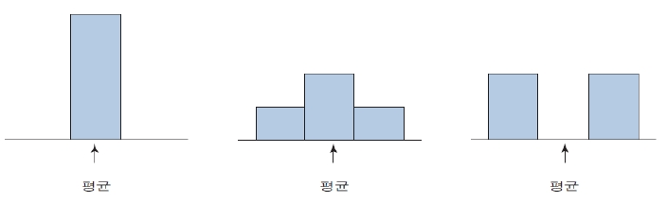
평균 , 중앙값 , 최빈치
평균 (mean) 은 관측치의 총합을 관측치의 개수로 나누어 구한다 .
평균이 중요하지만 전부는 아님 .
아래 세 그림은 평균이 같지만 퍼진 정도가 다름

Slide 16
평균 , 중앙값 , 최빈치
중앙값
절반 이상의 숫자들이 이 값보다 크거나 같고 동시에 절반 이상의 숫자들이 이값보다 작거나 같은 수
히스토그램은 중앙값에서 그 면적이 양분됨
중앙값은 n 이 홀수이면 (n+1)/2 번째로 크거나 작은 숫자임
중앙값은 n 이 짝수이면 n/2 번째 숫자와 (n+1)/2 번째 숫자의 평균으로 정의
최빈수
가장 많이 관찰되는 값
히스토그램은 최빈치에서 그 높이가 제일 높음

Slide 17
평균, 중간값 구하기
5명이 시험을 봤는데 성적이 A: 85점, B: 90점, C: 93점 ,D: 86점 , E: 82점 이라고 할 경우 평균값은 87.2
평균의 문제점: 특정값에 몰려 있을 경우 평균은 그 값을 대표하지 못한다.
> x<-c(43, 45, 50, 65, 100)
> mean(x)
[1] 60.6
> summary(x)
Min. 1st Qu. Median Mean 3rd Qu. Max.
43.0 45.0 50.0 60.6 65.0 100.0

Slide 18
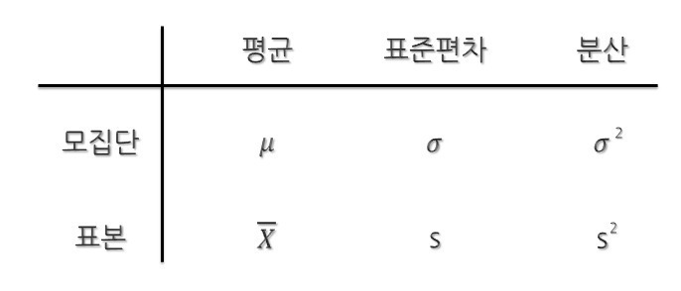
분산과 표준편차와 평균의 관계는?
우리가 살고 있는 세상은 항상 변하기에, 정답이라고 생각했던 것들도 어김없이 변한다.
그리고 변하는 과정에서 오차(error)가 생기는데, 사람들은 이 오차에 대비하기 위해, 오차를 예측하기 시작한다.
오차란 치우침이다
통계는 이 치우침을 분석하고 관리하는 역할을 한다
평균은 치우침을 계산하기 위한 기본값중에 하나이다 (중간값, 최빈값을 사용할 수 도 있다)

Slide 19
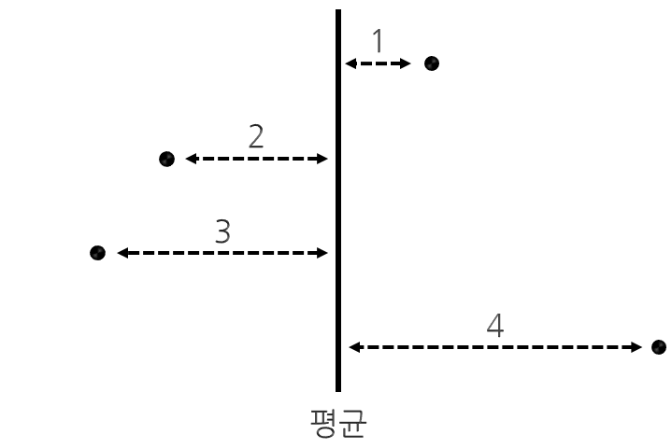
표준편차가 있는데도 분산을 사용하는 이유
편차는 평균과의 차이이다
편차는 음수값을 발생시킨다
1-2-3+4 = 0 편차가 0인 상황이 발생한다
그래서 음수값을 없애기 위해 분산을 구한다

Slide 20
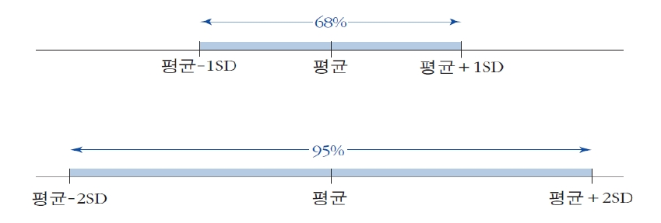
표준편차의 법칙
표준편차는 관측치들이 평균으로부터 얼마나 떨어져 있는지 알려준다
68-95 법칙
관측치들의 약 68% 정도가 평균으로부터 1 표준편차 이내로 떨어져 있다 .
관측치들의 약 95% 정도가 평균으로부터 2 표준편차 이내로 떨어져 있다

Slide 21
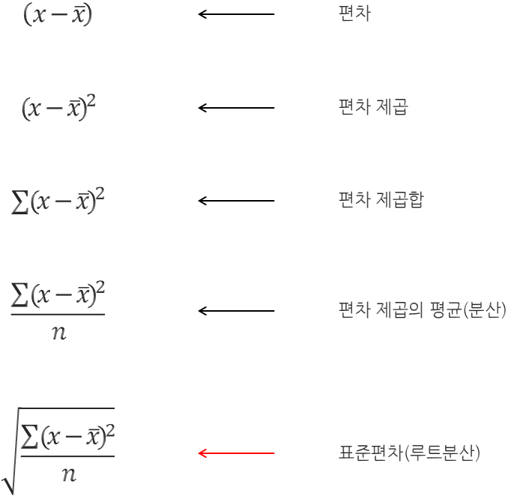
편차, 분산, 표준편차

Slide 22
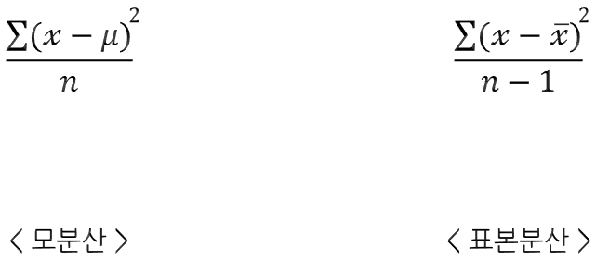
모분산과 표본분산
모분산은 n개의 평균을 구한다
표본분산은 n-1개의 평균을 구한다
통계학에서는 표본 분산을 사용한다

Slide 23
평균, 분산, 편차 구하기
성적이 다음과 같을때 평균과 분산과 편차 구하기
데이터 : 85,90,93,86,82
평균 : (데이터의합)/데이터 개수
분산 : (데이터-평균)제곱의 합 /데이터 개수
편차 : 분산

Slide 24
연습문제
다음의 데이터의 평균, 모분산, 표준분산, 표준편차를 구하시오
2.3 1.7 1.4 0.7 1.9

Slide 25
R 을 활용한 평균과 분산과 표준편차 구하기
> score <- c(85,90,93,86,82)
> mean(score)
[1] 87.2 <-- 평균값을 구했습니다.
> median(score)
[1] 86 <-- 중앙값을 구했습니다.
> var(score) # 표본분산 사용, n-1 개로 나눈다
[1] 18.7 <-- 표준 분산을 사용한다.
> sd(score)
[1] 4.32435 <-- 표준편차를 구했습니다.
>summary(score)

Slide 26
자유도
표본의 분산과 표준편차를 계산 할 때 나누는 분모의 수를 모집단 - 1 개로 계산
주어진 데이터에서 표본을 자유롭게 뽑을 수 있는 경우의 수를 의미
표본을 추출해서 표본의 분산과 표준 편차를 계산할 때는 항상 자유도를 분모로 사용함
자유도 5개의 표본에서 1나를 선택하고 나면 나머지 4개중 하나를 선택할 수 있다

Slide 27
연습문제
위 표를 보고 학생들의 키의 평균을 구하세요.
위 표를 보고 학생들의 몸무게의 평균을 구하세요.
위 표를 보고 학생들의 키의 표준 편차를 구하세요.
위 표를 보고 학생들의 몸무게의 표준 편차를 구하세요
이 름 | 키(cm) | 몸무게(kg)
주시현 | 168 | 52
최경우 | 176 | 68
이은주 | 167 | 47
허민성 | 174 | 82
홍미나 | 169 | 51

Slide 28
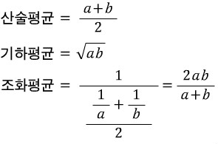
평균
산술평균, 기하평균, 조화평균

Slide 29
산술평균
n 개의 변수의 산술평균은 변수들의 총합을 변수의 개수 n으로 나눈값이다.
한반 학생들의 키가 다음과 같을때 평균은?
170, 165, 180, 166, 159, 174, 162, 161, 172, 183

Slide 30
상승평균/기하평균
n개의 양의 수에 대하여 이들 전부의 곱의 n제곱근 곱셈으로 계산하는 값에서의 평균을 계산하고자 할 때
지금 1억원을 3년간 투자를 한다고 가정하겠습니다. 첫 해에 20%의 수익률을 올렸고, 둘째 해에 다시 30%의 수익률을 올렸습니다.
마지막 해에 -10%의 수익률을 얻었습니다. 그럼 평균수익률은 얼마가 될까요?
산술평균으로 계산하면 약 13.3%가 나옵니다. 올바른 결과인가요? 그렇지 않습니다. 이런 경우 평균수익률은 기하평균을 이용해 계산해야 합니다.
((1+0.2)*(1+0.3)*(1-0.1))^(1/3) - 1

Slide 31
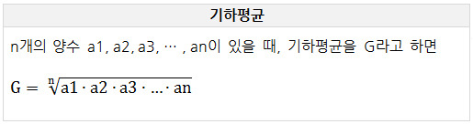
기하평균
((1+0.2)*(1+0.3)*(1-0.1))^(1/3) - 1

Slide 32
조하평균
조화평균은 평균시속 등을 계산할 때 사용하는 방법으로 n개의 양수에 a1, a2, a3... 가 있을 때, 그 역수들을 산술평균한 것의 역수를 말합니다.
서울에서 부산까지 기차를 타고 여행한다고 가정하겠습니다.
총 여행거리가 약 400km 정도인데 열차표가 없어 약 300km 지점인 동대구역까지는 시속 300km의 KTX를 타고가고, 동대구역에서 부산역까지 약 100km는 시속 120km의 새마을호로 환승했다고 하면 평균시속은 얼마일까요?
2/(1/300 + 1/120) = 171.4286

Slide 33
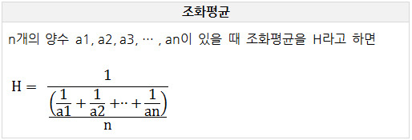
조화평균
2/(1/300 + 1/120) = 171.4286

Slide 34
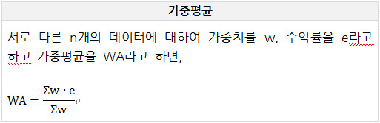
가중평균(weighted average)
보너스를 받아 여유자금 1,000만원으로 삼성전자, 현대자동차, 포스코에 각각 50%, 30%, 20%를 투자한 주식 포트폴리오를 구성한다고 가정하겠습니다. 각각의 투자금은 500만원, 300만원, 200만원입니다. 1년 뒤 수익률이 각각 20%, 15%, 10%라고 하면 평균수익률은 얼마일까요? 산술평균으로 계산하면 15%가 됩니다. 이 경우 투자금의 비중이 포함되지 않았기 때문에 올바른 평균 값을 계산했다고 할 수 없습니다. 가중평균을 이용해야 하는 경우 입니다.

Slide 35
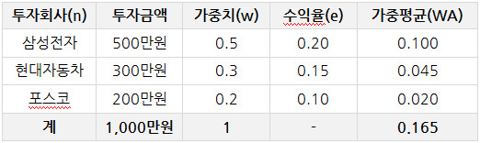
가중평균(weighted average)
(0.5*0.2 + 0.3*0.15 + 0.2*0.1)

Slide 36
표준화와 표준값
서로 다른 과목에서 95 점을 받았다면 어떤 과목에서의 95점의 가치가 더 클까요?
이 름 | 영어 | 국어
주시현 | 95 | 80
최경우 | 75 | 95
유관순 | 73 | 79
강감찬 | 96 | 70
을지문덕 | 85 | 67
이순신 | 77 | 65
김유신 | 64 | 63
뺑덕어멈 | 72 | 54
효녀심청 | 80 | 78
평균점수 | 79.6 | 72.3

Slide 37
표준화와 표준값
표준화 : 모든 값들의 표준값을 정해서 그 값을 기준으로 차이를 구해서 비교를 하는 방법
표준값= 데이터의 특수성을 나타내기위한 값 = 데이터가 평균에서 표준편차의 몇 배만큼 떨어져있는 지 = (데이터 - 평균값)/표준편차
편차값 = 표준값*10 + 50

Slide 38
표준값과 편차값
표준분산을 사용안했을때(모분산 사용)
이 름 | 수학 | 수학표준값 | 수학편차값 | 물리 | 물리표준값 | 물리편차값
주시현 | 75 | 0.93512 | 59.3512 | 59 | 0.236259 | 52.36259
최경우 | 61 | 0.273181 | 52.73181 | 75 | 1.236884 | 62.36884
유관순 | 14 | -1.94904 | 30.50959 | 47 | -0.51421 | 44.8579
강감찬 | 41 | -0.67245 | 43.27555 | 38 | -1.07706 | 39.22938
을지문덕 | 49 | -0.29419 | 47.05805 | 63 | 0.486415 | 54.86415
이순신 | 87 | 1.502495 | 65.02495 | 56 | 0.048642 | 50.48642
김유신 | 69 | 0.651432 | 56.51432 | 26 | -1.82753 | 31.72469
뺑덕어멈 | 65 | 0.462306 | 54.62306 | 53 | -0.13898 | 48.61024
효녀심청 | 36 | -0.90885 | 40.91148 | 80 | 1.54958 | 65.4958
평균점수 | 55.22 |  |  | 55.22
표준편차 | 21.15 | 22.44314 |  | 15.99 | 16.96893

Slide 39
표준값과 편차값
표준분산 사용시
이 름 | 수학 | 수학표준값 | 수학편차값 | 물리 | 물리표준값 | 물리편차값
주시현 | 75 | 0.8812394 | 58.81239 | 59 | 0.22262916 | 52.22629
최경우 | 61 | 0.2574407 | 52.57441 | 75 | 1.16552915 | 61.65529
유관순 | 14 | -1.8367406 | 31.63259 | 47 | -0.48454583 | 45.15454
강감찬 | 41 | -0.6337003 | 43.66300 | 38 | -1.01492707 | 39.85073
을지문덕 | 49 | -0.2772439 | 47.22756 | 63 | 0.45835416 | 54.58354
이순신 | 87 | 1.4159240 | 64.15924 | 56 | 0.04583542 | 50.45835
김유신 | 69 | 0.6138971 | 56.13897 | 26 | -1.72210206 | 32.77898
뺑덕어멈 | 65 | 0.4356689 | 54.35669 | 53 | -0.13095833 | 48.69042
효녀심청 | 36 | -0.8564855 | 41.43515 | 80 | 1.46018540 | 64.60185
평균점수 | 55.22 |  |  | 55.22
표준편차 | 22.44314 |  |  | 16.96893 | 16.96893

Slide 40
표준화와 표준값
회사 영업부에서 주시현 사원과 최경우 사원이 있습니다.
주시현 사원은 평소 매출이 월 평균 1000 만원이었고 표준 편차가 200 만원인 A 대리점을 담당하고 있었고 최경우 사원은 평소 매출이 월 평균 100 만원이고 표준 편차가 10 만원인 B 대리점을 담당하고 있습니다
" 이번 달에 자네들이 각자 맡고 있는 대리점의 매출을 평소 매출보다 높여라!! “
두 사람 다 정말 열심히 노력을 해서 주시현 사원은 A 대리점의 매출을 1200 만원으로 늘였고 최경우 사원은 B 대리점의 매출을 120 만원으로 늘였다고 가정했을 때 두 사람 모두 평소 평균 매출 대비 20% 상승했기 때문에 성과가 동일할까요?
B 대리점 : $\frac{120−100}{10}$ = $\frac{20}{10}$ = 2 / 표준값 : 2 X 10 + 50 = 70

Slide 41
통계분석을 수행하는 목적
통계분석을 수행하는 목적
어떤 그룹, 집단, 형태 등의 “차이 검정”
요소와 요소간의 인과관계(=상관관계) 파악
예) 한 그룹은 신약을 주고, 다른 한 그룹은 약이 아닌 밀가루를 주고 한달 후 두 집단간에 유의미할 만큼의 효과가 있는지
예) 상품 광고후 판매와 광고전 판매가 상관관계가 있는지

Slide 42
통계분석
통계분석을 위한 기법
차이검정 : T-test, Paired t-test, ANOVA, 프리드만 검정, Wilks검정, Sign Test, 비율검정, 부소검정, MANOVA
인과관계 : 상관분석, 일반 회귀 분석, 비선형 회귀분석, 곡선 추정 기법, 로지스틱 회귀 분석, 일반화 선형모형, 일반화 추정 방정식, 구조 방정식 모형

Slide 43
통계에서 사용하는 데이터 유형
범주형 데이터 : 사전에 정해진 특정 유형으로 분류되는 데이터
예) 방의 크기를 대, 중, 소로 나누어 얻어진 데이터
범주형 데이터는 명목형과 순서형으로 구분된다.
명목형은 값들 간의 크기 비교가 불가능한 경우
예) 정치적 성향을 좌파, 우파, 중도로 구분 저장한것, 성별
순서형은 대, 중, 소와 같이 순서를 둘 수 있는 경우
예) 학생들의 성적, 방의 크기
검증방법은 Chi-square 를 한다
선형회귀 분석을 할 경우 로지스틱 회귀나 순서(Order)회귀를 고려한다

Slide 44
통계에서 사용하는 데이터 유형
연속형 데이터 : 정량적 데이터
연속형 데이터는 등간척도와 비율척도로 구분된다.
등간척도는 섭씨온도, 화씨온도, 시간 등을 말한다
비율척도는 키, 몸무게, 점수, 관찰빈도 등을 말한다
두 데이터 간의 검증 방법은 t-test, ANOVA 테스트를 한다
회귀 분석을 할 경우 종속변수가 연속형이면 선형회귀분석을 고려한다

Slide 45
통계 분석의 수행 절차
데이터 수집및 특성 파악
도수분포표와 히스토그램의 활용
데이터의 특성 상세화
대부분 2개 이상의 데이터 군이므로 분할표 작성
분석하기 전 데이터의 특성 파악을 위한 검정 수행
독립형 검정, 적합도 검정
본격적인 검정의 수행
차이검정 : T-test, ANOVA, 비율 검정, 부호 검정
인과관계 : 상관분석, 회귀분석

Slide 46
데이터의 수집및 특성 파악
통계학의 구분
기술통계 : 관측을 통해 얻은 데이터에서 그 데이터의 특징을 뽑아내기 위한 기술
예) 인구조사, 토지조사
사용되는 기술) 도수분포표, 히스토그램, 평균값, 표준편차
추리통계 : 전체를 파악할 수 없을 정도의 큰 대상이나 아직 발생하지 않은 미래의 일에 대해 추측하는 기술
예)개표방송의 당선 예측, 주가예상, 금융/보험 상품의 가격 결정 기법
사용되는 기술) 회귀분석 또는 구조방정식

Slide 47
도수분포표와 히스토그램
가장 많이 사용되는 통계 분석도구
데이터의 특성을 파악하는 역할을 수행
salary.csv 파일을 분석해보자
히스토그램 그려보기
x <- read.csv("salary.csv“)
hist(x$salary)

Slide 48
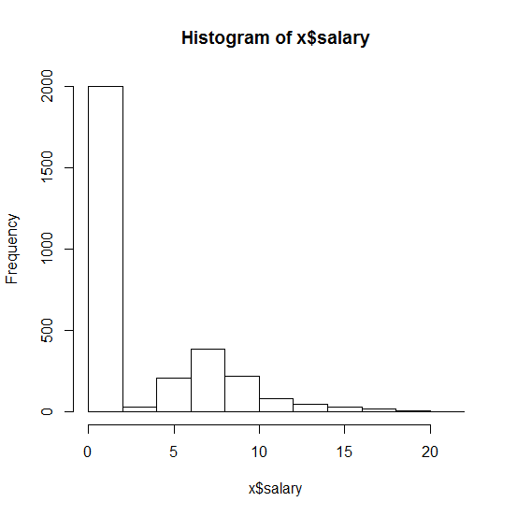
도수분포표와 히스토그램

Slide 49
도수분포표와 히스토그램
salary 데이터의 통계 분석 방향
앞쪽에 데이터가 모여 있는 원인의 파악
중간에 5~10 사이에 분포하는 데이터의 특성 정리
15 이상의 salary 가 미미한 이유
3 정도의 salary 를 받는 사람이 적은 이유
연도별 인상율 확인하기

Slide 50
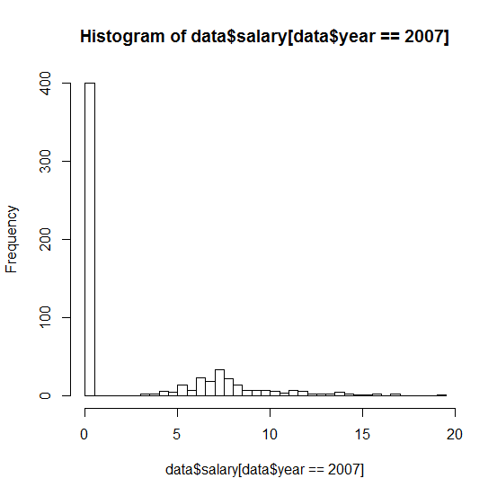
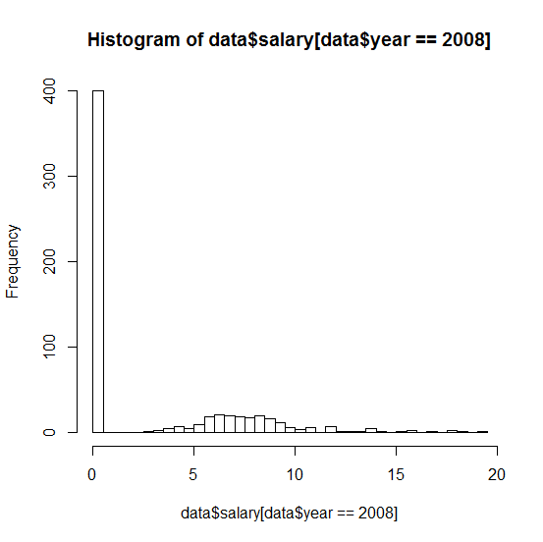
연도별 데이터 구분
(hist(data$salary[data$year==2007])

Slide 51
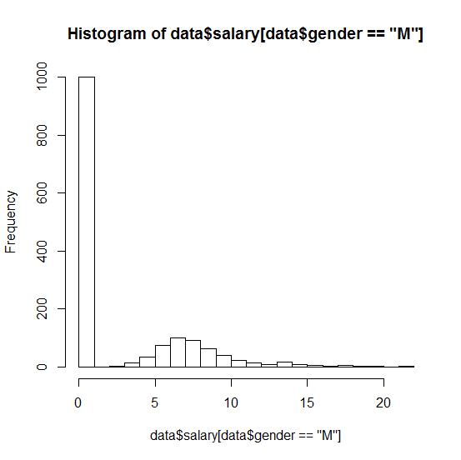
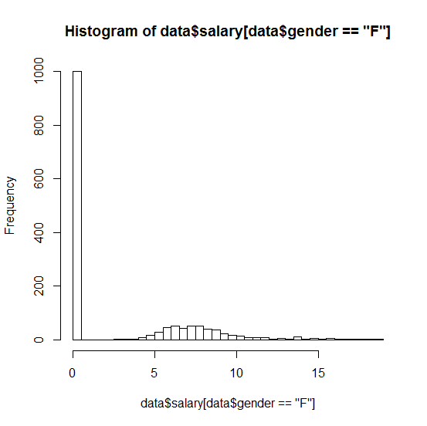
성별간 급여 인상율
(hist(data$salary[data$gender=‘M’])

Slide 52
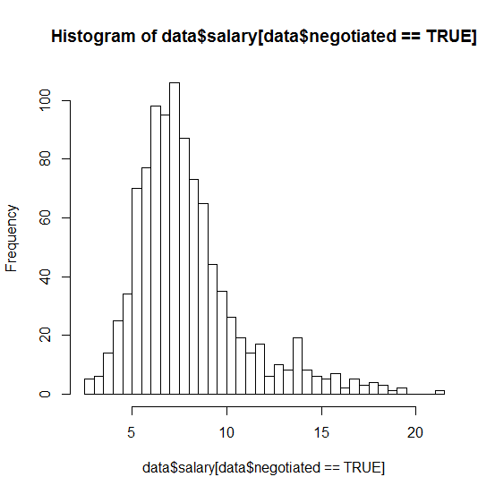
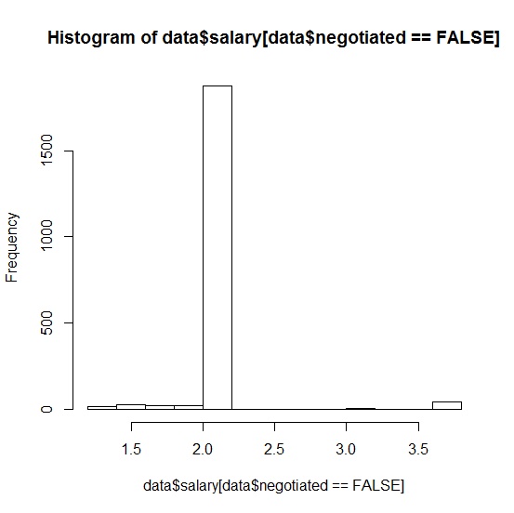
협상여부에 따른 급여 인상율
hist(data$salary[data$negotiated==TRUE])

Slide 53
데이터의 특성 상세화
히스토그램이 보여주는 정보를 간단히 요약할 필요에 의해 만들어진 것이 “통계량” 이며, 이것은 데이터의 특성을 상세화 하는 도구이다
대표적인 통계량은 평균, 분산, 표준편차가 있다
[평균값]
데이터가 균형을 이루는 지점이며, 데이터의 합계를 총 개수로 나눈 값이다
평균값은 주어진 데이터를 대표하는 값이라고 할 수 있다. 왜냐하면 일반적으로 평균값 근처에 있는 값들의 숫자가 가장 많기 때문이다
편균값이 전체 데이터를 대표하기 어려울 경우에는 다른 통계량을 이용할 수 있다

Slide 54
데이터의 특성 상세화
[분산과 표준편차]
데이터가 흩어져 있는 상태를 추정하는 통계량이다
분산은 편차(평균-데이터)의 제곱의 합을 n-1로 나눈것이다
편차는 분산의 제곱근이다

Slide 55
표준 편차로 알 수 있는것
한 데이터 세트 중에 있는 어떤 데이타 하나가 가지는 의미
하나의 데이터가 평균에 표준 편차를 더하고, 뺀 수치의 범위에 있으면 ‘평범한 데이터’ 그 밖의 범위에 있으면 ‘특수한 데이터’ 라고 할 수 있다
여러 데이터 세트들을 서로 비교할 때 가지는 의미
10번의 모의 고사에서 A군은 평균 60점 표준편차 10을 얻었고, B군은 평균 50점 표준편차 30을 얻었을 경우 A군은 최소 50~최대 70 까지의 값을 가지므로 합격점이 80인 학교는 갈 수 없다고 판단하고 B군의 경우는 20~80점의 범위를 가지므로 80인 학교에 갈 수 있다고 판단한다
응용예 : 주식 투자의 경우, 평균 수익율만 가지고는 정확하지 않다 실제 수익율의 표준편차에 대한 정보를 파악해야 한다

Slide 56
분할표 작성
2개 이상의 데이터군이 발췌되는 경우에 분석하기
분할표(contingency table) 는 데이터를 분류하는 통계 기법의 하나로서 대상이 되는 데이터의 성격에 따라 명목형 또는 순서형 데이터로 분류한 후에 도수(Frequency)를 표 형태로 나타낸것이다.
범주형 데이타에만 의미가 있음
명목형 :국가명, 혈액형 등과 같이 가능한 값이 제한되거나 고정된 경우
순서형 : 설문지의 고객 만족도 조사와 같이 순서가 지정된 경우

Slide 57
검정 방법
독립성 검정
2개의 변수 간에 의존 관계가 있는지를 검정하는것
검정의 종류
카이제곱 검정(범주형에만), t-test(비범주형)
피셔검정(표본수가 적거나 분할표가 치우치게 분포된 경우에 적용한다.
적합도 검정
변수의 도수가 특정 분포(정규분포, 이항분포등)를 따르는 지를 검정한다
검정의 종류
콜모고로프-스미토스 검정 : 두 데이터의 분포가 같은지 검정
사피로윌크 검정 : 데이터의 분포가 정규분포인지 검정

Slide 58
분할표 작성하기
table 함수를 이용해 데이터 분할표를 작성할 수 있다
데이터를 정리하여 빈도수를 계산해낸다
prop.table – 도수의 상대적인 비율을 구한다
table(c("a","a","b", "a", "c", "d", "e","a", "b", "c"))
a b c d e
4 2 2 1 1
table (data$salary)
prop.table(data$salary)

Slide 59
분할표작성(구간나누기)
data <- read.csv("구간나누기연습1.csv")
구간 나누기
fw <- cut(data$weight, breaks=4)
빈도수 구하기
fwc <- table(fw)
fw <- cut(data$weight, breaks=5)
fw <- cut(data$weight, breaks=c(40,50,60,70,80,90))
빈도수 구하기
fwc<-table(fw)
fwc
(40,50] (50,60] (60,70] (70,80] (80,90]
3 5 5 2 2
hist(data$weight, breaks=5) #계급구간의 수 설정

Slide 60
분할표 만들기(xtabs이용)
> CTable<-data.frame( x=c("3", "7", "9", "10"), y=c("A1","B2", “A1", “B2"), num=c(4,6,2,9))
> CTable
x y num
1 3 A1 4
2 7 B2 6
3 9 A1 2
4 10 B2 9
>xtabs(num~x, data=CTable)
x
10 3 7 9
9 4 6 2
> xtabs(num~y, data=CTable)
y
A1 B2
6 15

Slide 61
분할표 만들기(xtabs이용)
> temp<- xtabs(num~x+y, data=CTable)
y
x A1 B2
10 0 9
3 4 0
7 0 6
9 2 0
> margin.table(temp,1) #행에 대한 합, 1이 행이 라는 의미
x
10 3 7 9
9 4 6 2
> margin.table(temp,2) #열에 대한 합 , 2 가 열이 라는 의미
y
A1 B2
6 15
> margin.table(temp) #전체 합
[1] 21

Slide 62
정규분포
정규분포는 연속확률분포로 가우스분포라고도 한다,
통계에서 가장 중요하고 많이 사용하는 분포다.
많은 경영 · 경제 · 사회 · 자연 현상들이 정규분포 형태를 띠고 있다
예를 들어 한국 성인 남자의 평균 키가 173cm라고 하자. 평균 키가 173cm라는 것은, 곧 키가 평균 173cm에서 크게 벗어나지 않은 사람들이 많고, 상대적으로 크게 벗어난 150cm대 혹은 190cm대의 사람들은 별로 없다는 소리다.
정규분포는 평균 근처에 데이터의 분포가 많고 평균에서 멀어질수록 데이터의 분포가 감소하여, 그래프의 곡선이 종모양 형태를 나타낸다.
정규분포 그래프를 3등분 한다면, 평균 근처의 비율이 약 68% 정도가 된다
정규분포는 확률의 모든 값을 표현하기 때문에, 최댓값과 최솟값이 아니라 무한대(∞) 영역을 가진다

Slide 63
정규분포 그래프로 확률 구하는법!
이산확률분포들은 정수로 셀 수 있기 때문에, 성공횟수와 실패횟수를 세서 “횟수”에 대한 확률을 구한다.
정규분포 같은 연속확률분포들은 정수로 딱 셀 수 없기 때문에(참고), 횟수에 대한 개념이 없다. 그래서 사건을 그래프로 산출하고, 그래프의 면적(넓이)으로 확률을 구하는 데, 그래프의 총면적은 확률 1이다
그래프의 면적을 구하기 위해서는, 해당 구간에 해당하는 x축 좌표를 알아야 한다. 이를 Z값이라 한다
정규분포는 좌우 대칭이라 그래프의 절반은 0.5의 면적(확률)을 갖는다
정규분포(normal distribution) 같은 연속확률분포들은 그래프의 면적으로 확률을 구한다는 특징이 있는데, 매 실험 때마다 그래프의 함수와 면적 넓이를 계산하는 것은 매우 불편하다.
표준분포표를 작성하였다

Slide 64
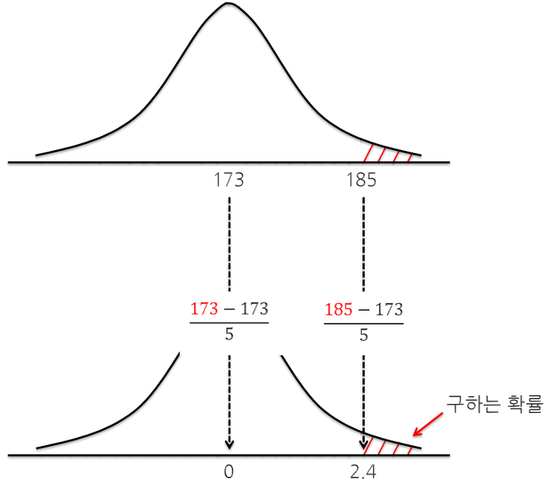
정규분포 표준화
문제) 우리나라 성인 남자의 키는 평균 173cm, 표준편차 5인 정규분포를 따른다고 한다. 이때 185cm 이상인 사람의 비율을 구하기 위해 정규분포 표준화를 하시오

Slide 65
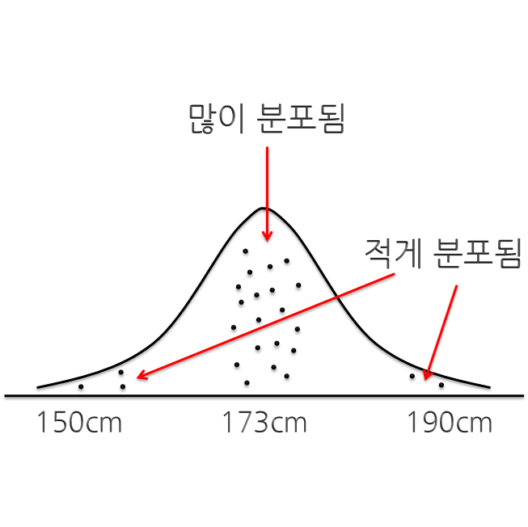
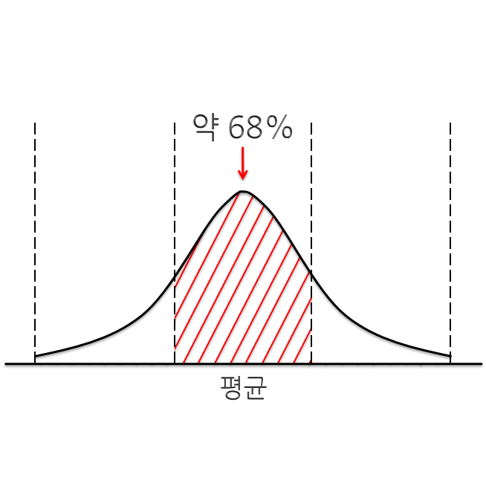
정규분포표 그래프의 특징

Slide 66
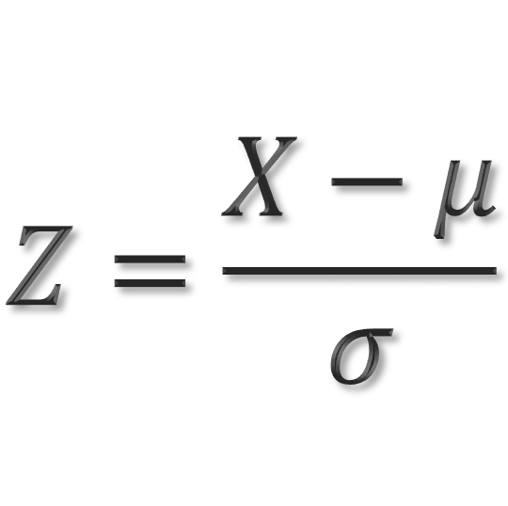
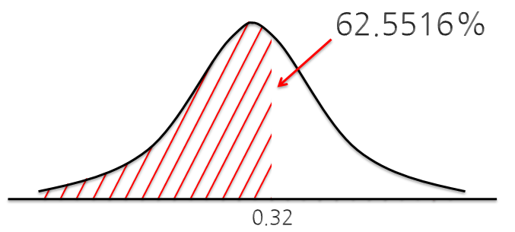
정규분포 표준화
Z값 구하는 공식
μ: 평균 σ: 표준편차 X:값

Slide 67
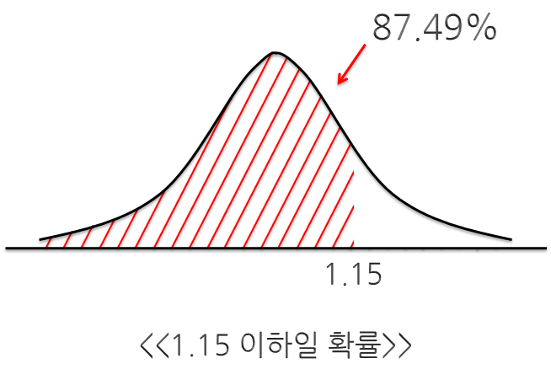
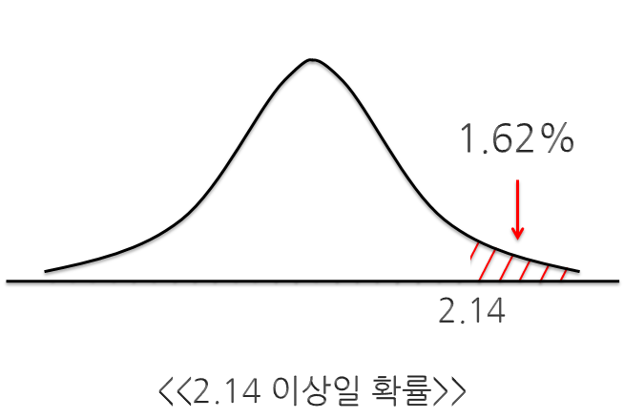
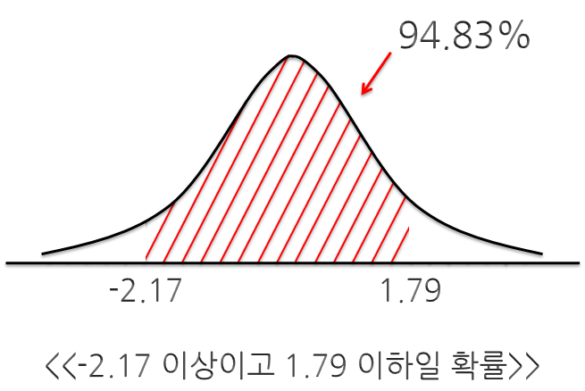
정규분포 그래프로 확률구하기

Slide 68
정규분포 표준화
Z = (데이터-평균)/편차
185 이상인 사람의 비율을 구하라
평균 : 173, 편차:5
Z = (185-173)/5 => 12/5=2.4
직접 면적을 구하는것이 아니고 Z값을 구하면 표준분포표를 읽고 값을 찾는다
소숫점이하 1번째 자리까지는 y축을 소숫점 2번째 자리이하로는 X축을 본다
Z값의 해당 값 0.991802
확율 은 1 - 0.991802 = 0.8프로 정도

Slide 69
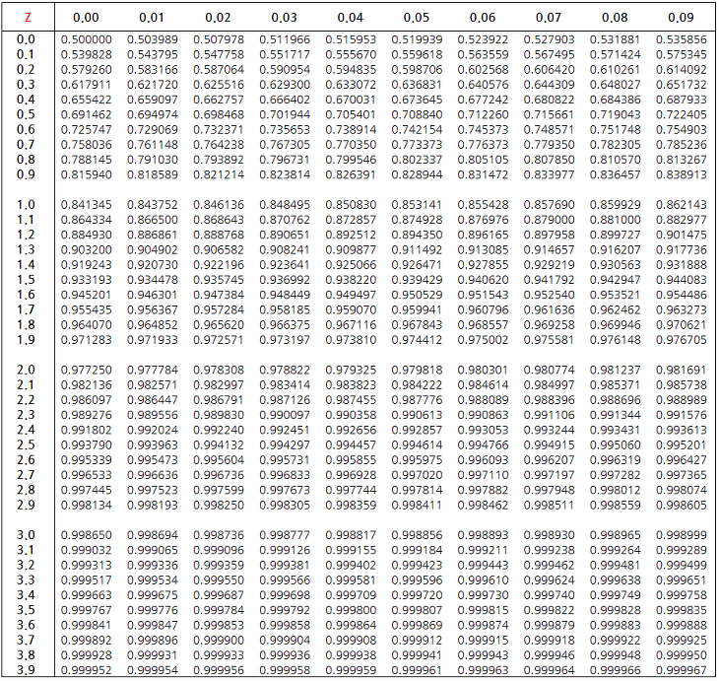
표준정규분포 표

Slide 70
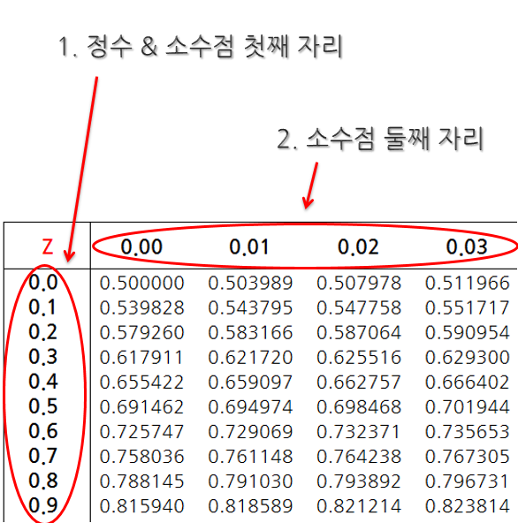
정규분포표 보는 법
y축은 Z값의 정수와 소수점 첫째 자리를 의미하고,
x축은 소수점 둘째 자리를 의미한다.

Slide 71
연습문제1
학생 100 명의 체중을 조사했는데 평균이 65kg 이고 표준 편차가 5 kg 인 정규 분포 형태라고 가정함.이럴 경우 100 명 중 1 명을 골랐을 때 그 학생의 몸무게가 60kg 에서 70 kg 사이일 확률은 얼마일까요?
(60-65)/5 ~ (70-65)/5 => -1.0 ~ 1.0
면적은 1-0.841345 = 0.15 쯤 양쪽에서 0.15가 빠지므로 확율은 70%정도이다
그 학생의 몸무게가 55 kg 에서 75 kg 사이에 속할 확률은 얼마일까요?
(55-65)/5 ~ (75-65)/5 => -2.0 ~ 2.0 사이 1- 0.977250 = 0.23
95%
Z =(데이터-평균)/표준편차

Slide 72
연습문제 2
A라는 전구회사에서 생산하는 전구의 수명은 평균이 800일이고 표준편차는 40일인 정규분포를 따른다고 한다. 이때 전구의 수명이 750일 이하일 확률을 구하시오.

Slide 73
연습문제 3
어느 한 회사에 다니는 종업원들의 근무기간을 조사하였더니, 평균은 11년이고 분산이 16년인 정규분포를 따른다고 한다.
이때 20년 이상 근무한 종업원의 비율을 구하시오.

Slide 74
연습문제 4
어느 고등학교 3학년 학생들의 수학성적은 평균이 70이고 표준편차가 8인 정규분포를 따른다고 한다. 이때 점수가 80점 이상이고 90점 이하인 학생의 비율을 구하시오.

Slide 75
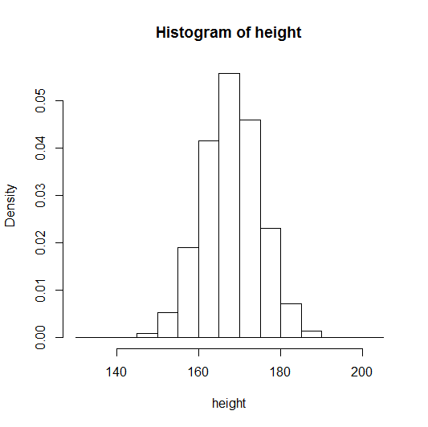
정규분포 히스토그램
height <- rnorm(n=1000000,mean=168,sd=7)
hist(height,breaks=10,probability=T)
빈도수가 너무 많으므로 수치가 지수형태로 보임, 비율로 바꿈
rnorm 함수는 주어진 값으로 난수 (랜덤으로 만드는 수)를 생성해 주는 함수입니다. 특정 조건으로 대량의 데이터를 만들어서 테스트를 할 때 아주 많이 사용되는 함수입니다. 왼쪽 그림은 100 만건의 데이터를 생성하되 평균(mean) 값은 168 이고 표준편차(sd) 값은 7 인 값들을 랜덤으로 생성해서 height 라는 변수에 할당 한 후 hist 함수로출력한 것입니다.
정규분포에서 표준편차는 아주 중요한 의미가 있습니다. 정규분포에서 확률을 따질때 표준 편차값에 의해서 따지기 때문에 아주 중요함

Slide 76
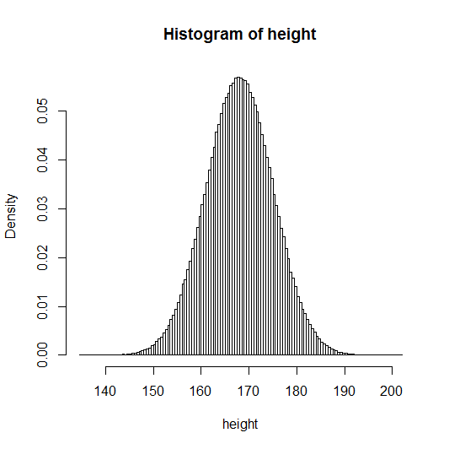
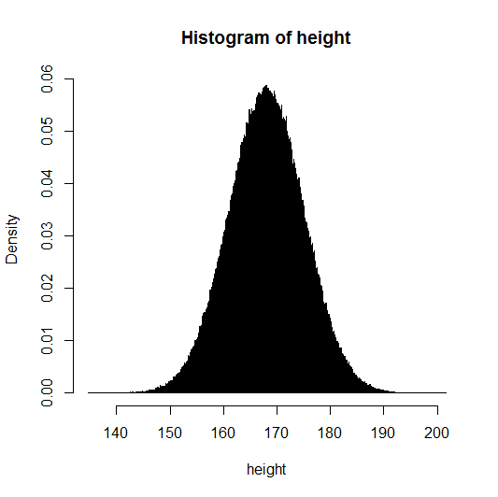
정규분포 히스토그램
hist(height,breaks=100,probability=T)
hist(height,breaks=1000,probability=T)

Slide 77
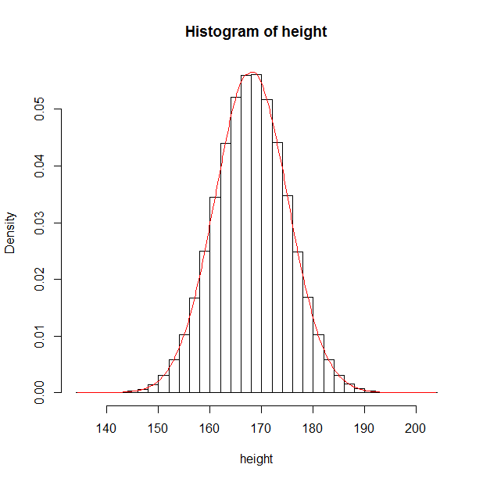
정규분포 히스토그램
> height <- rnorm(n=1000000,mean=168,sd=7)
> hist(height,breaks=30,probability=T)
> lines(density(height,bw=0.5),col="red",lwd=1)

Slide 78
연습문제 1
love_fruits.csv 파일을 읽어서 다음처럼 빈도수 테이블을 만들고
(힌트)table
바나나 복숭아 사과 체리 포도
9.68 35.48 12.90 25.81 16.13
다음처럼 dataframe 을 만들고
건수 비율
바나나 3 9.68
복숭아 11 35.48
사과 4 12.90
체리 8 25.81
포도 5 16.13

Slide 79
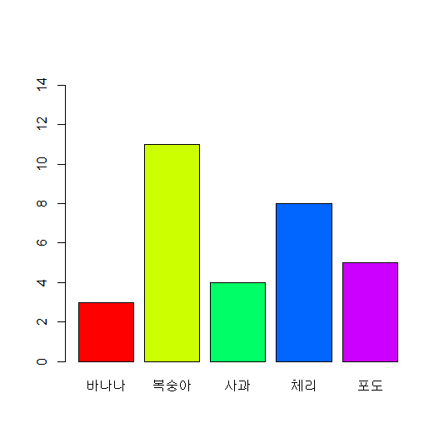
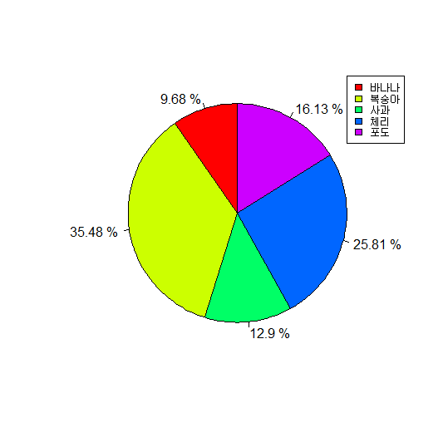
연습문제 1
다음 차트 만들기

Slide 80
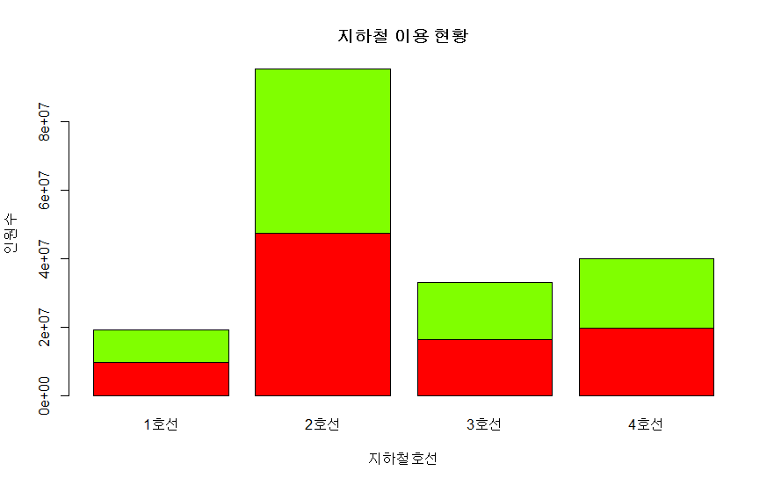
연습문제 2
1~4호선승하차수.csv 파일을 읽어서 다음 차트를 완성하세요
힌트)부분합, aggregate , matrix

Slide 81
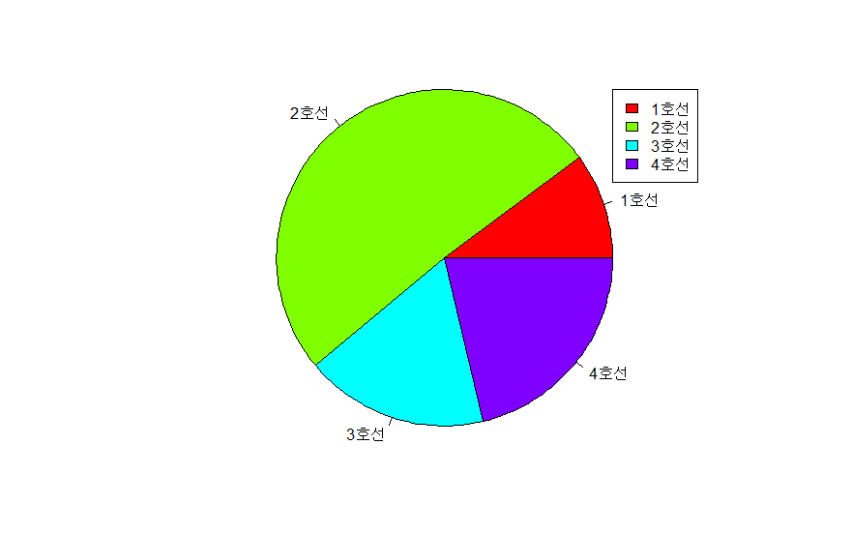
연습문제 3
위 데이터로 다음 테이블을 작성하시오

Slide 82
연습문제1(분할표 만들기)
fruits1 <- read.csv("love_fruits.csv",header=T)
fruits1
table(fruits1$선호과일)
rr<-round(prop.table(table(fruits1$선호과일))*100, 2) #빈도 계산하기
rr
바나나 복숭아 사과 체리 포도
9.68 35.48 12.90 25.81 16.13
count <- c(table(fruits1$선호과일))
pct <- c(round(prop.table(table(fruits1$선호과일))*100,2))
love_fruits <- data.frame(건수=count,비율=pct)
love_fruits
건수 비율
바나나 3 9.68
복숭아 11 35.48
사과 4 12.90
체리 8 25.81
포도 5 16.13

Slide 83
연습문제1
lab = rownames(love_fruits)
par(mfrow=c(1,1))
barplot(love_fruits$건수,names.arg=lab, ylim=c(0,15),col=rainbow(5))
pie(love_fruits$건수,col=rainbow(5),init.angle=90,label=lab)
legend(0.8,1, lab,cex=0.7,fill=rainbow(5))

Slide 84
연습문제 2
#부분합 구하기
data <- read.csv(“1~4호선승하차승객수”)
data2 <- data.frame(노선=data$노선, 승차=data$승차, 하차=data$하차)
a1 = aggregate(x=data2[,2], list(group=data2$노선), FUN=sum)
a2 = aggregate(x=data2[,3], list(group=data2$노선), FUN=sum)
data3 <- data.frame(노선 = a1$group, 승차= a1$x, 하차=a2$x)
barplot (data3$승차 ,names.arg=lab,col=rainbow(4))
data4 <- c(data3$승차, data3$하차)
data5 <- matrix(data4, nrow=4)
data6 <- t(data5) #행열전환
barplot (data6 ,names.arg=c("1호선", "2호선", "3호선", "4호선"),col=rainbow(4))
title(main="지하철 이용 현황", xlab="지하철호선", ylab="인원수")

Slide 85
연습문제 3
data7 <- data6[1,]+data6[2,]
lab <- c("1호선", "2호선", "3호선", "4호선")
pie(data7,radius=1,col=rainbow(length(data7)), label=lab)
legend(1,1, lab, fill=rainbow(length(data7)))

Slide 86
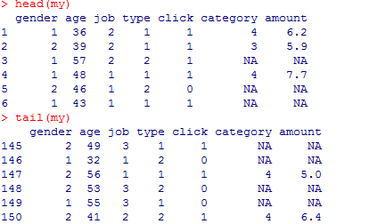
데이터 분석하기
my <- read.csv("my")
head(my)
tail(my)

Slide 87
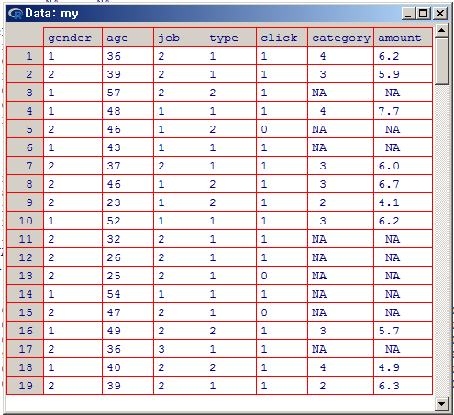
데이터 분석하기
View(my)

Slide 88
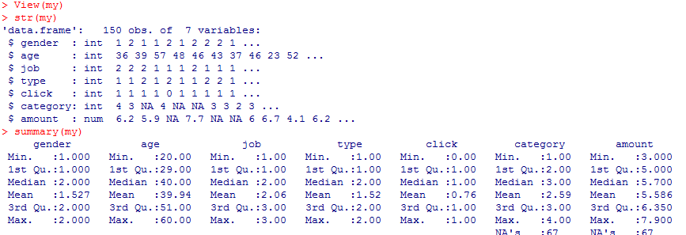
데이터 분석하기
str(my)
summary(str )

Slide 89
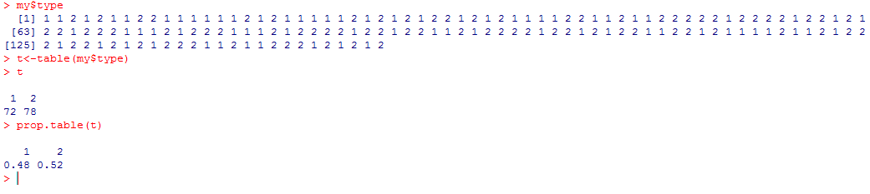
데이터 분석하기
my$type
t<-table(my$type)
t
prop.table(t)

Slide 90
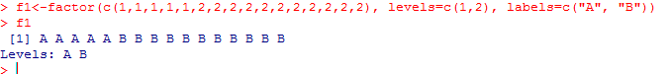
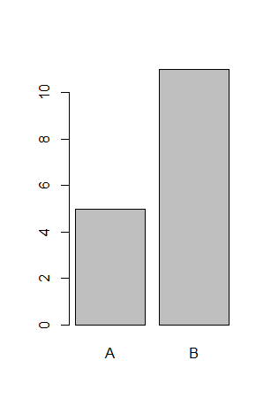
데이터 분석하기
f1<-factor(c(1,1,1,1,1,2,2,2,2,2,2,2,2,2,2,2), levels=c(1,2), labels=c("A", "B"))
par(mfrow=c(1,1))
plot(f1)

Slide 91
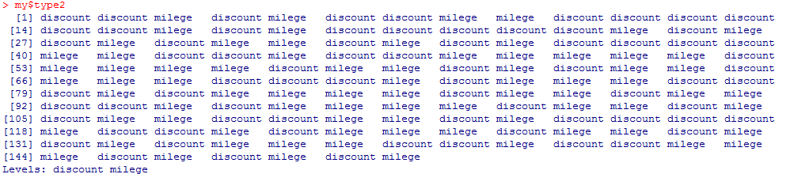
데이터 분석하기
my$type2 <- factor(my$type, levels=c(1,2), labels=c("discount","milege") )
my$type2

Slide 92

데이터 분석하기
table(my$type2)
prop.table(table(my$type2))

Slide 93

데이터 분석하기
plot(my$type2)
plot(my$type2, xlab="쿠폰유형", ylab="샘플수", main="쿠폰유형별 샘플수")

Slide 94

연습문제 1
쿠폰클릭유무 반응 분석
1(yclick), 0(nclick) 로 해서 위와 동일한 분석을 수행하세요

Slide 95

데이터 교차 분석
table(my$type2, my$click2)
tc<-table(my$type2, my$click2)
addmargins(tc)
prop.table(tc)
prop.table(tc,1)

Slide 96

데이터 교차 분석
ptc<-prop.table(tc,1)
ptc
round(ptc,2)
rptc<-round(ptc,2)
rptc

Slide 97
데이터 교차 분석
par(mfrow=c(1,3))
plot(my$type2, xlab="쿠폰유형", ylab="샘플수", main="쿠폰유형별 샘플수")
plot(my$click2, xlab="쿠폰클릭유무", ylab="사용자수", main="쿠폰클릭유형별 사용자수")
plot(my$type2, my$click2, xlab="쿠폰유형", ylab="쿠폰클릭유무", main="쿠폰유형별 클릭 반응 속도")
png("myclick.png") #저장하기

Slide 98

데이터 교차 분석

Slide 99


연습문제1
다음의 데이터를 교차 분석하여 교차분석표를 작성하고 차트를 다음처럼 작성해 보십시요 파일은 sample4아래에 “성적빈도수1.csv”
를 사용하세요

Slide 100

연습문제1
차트

Slide 101
연습문제 2
어떤 광고를 매스미디어에 노출 시켜야 하는가 ?
예제 데이터 : mycf.cvs
두개의 독립된 그룹으로 부터 데이터를 수집하였음
변수명 :
group(1.연예인cf, 2.일반인cf)
interest(1.관심있다 0.관심없다)
분석문제 :
1. 모니터링 그룹별 해당광고의 관심유무에 대한 빈도수와 비율을 구하시오
2. 두집단간의 관심 유무에 차이가 있는지를 설명하시오

Slide 102
데이터 특성 확보를 위한 검정

Slide 103
카이제곱 검정
독립성 검정
두개의 데이터 간에 의존 관례가 있는 지를 검증한다
두 범주형 변수가 서로 상관이 있는지, 독립인지를 판단하는 통계적 방법
사례 : child1과 child2사이에 가지고 있는 장난감의 비율의 차이가 있는가에 대한검정
검정을 위한 데이터
 | child1 | child2
car | 5 | 4
truck | 11 | 7
doll | 1 | 3

Slide 104

카이제곱 분포
분산이 퍼져있는 모습을 분포로 만든 것이 카이제곱분포다
카이제곱분포는 데이터나 집단의 분산을 추정하고 검정할 때 많이 사용하는데, 카이제곱분포의 특징 중 하나는,제곱된 값 분산을 다루기 때문에, -값은 존재하지 않고 +값만 존재한다는 점이다. 그래서 정규분포 그래프와 비교해보면, 정규분포는 –값도 다루기 때문에 좌우가 모두 발달하여 좌우대칭인 모양을 하는 반면, 카이제곱분포는 +값만 다루기 때문에 한쪽만 유달리 발달하여 오른쪽 꼬리가 긴 비대칭 모양을 하고 있다.

Slide 105
카이제곱 검정
> child1<-c(5, 11, 1)
> child2<-c(4, 7, 3)
> toy <- cbind(child1, child2)
> rownames(toy)<-c("car", "truck", "doll")
> toy
child1 child2
car 5 4
truck 11 7
doll 1 3
> chisq.test(toy) 카이제곱 검정
Pearson's Chi-squared test( Chi-squared 카이제곱)
data: toy <- 데이터
X-squared = 1.7258, df = 2, p-value = 0.4219
경고메시지(들):
In chisq.test(toy) : 카이제곱 approximation은 정확하지 않을수도 있습니다
>

Slide 106
귀무가설과 대립가설 설정하는 법
두 개의 가설이 정반대로 설정되어야 한다
가설검정은 귀무가설과 대립가설 중 어느 것이 더 타당한지를 판단하고, 하나의 가설을 양자택일하는 것이다
귀무가설은 영가설이라고도 하는데, “~와 같다.”와 “~이상이다.” 그리고 “~이하이다.” 이렇게 3가지 유형이 있다.
예를 들면 “평균은 10과 같다.” “분산은 10 이상이다.” “비율은 10% 이하이다.”와 같이 풀어낼 수가 있는데, 그래서 =와 ≥와 ≤의 부등식을 사용해서 설정한다.
대립가설은 귀무가설과 정반대로 설정해야 하므로, ≠와 <와 >의 부등식을 사용해서 설정한다

Slide 107
귀무가설과 대립가설 설정하기
강아지 평균수명은 13년이라고 알려져 있다. 실제로 그러한지를 알아보기 위해, 검정하려고 하는데, 이때 귀무가설과 대립가설을 설정하시오.
귀무가설 : 강아지의 평균 수명은 13년이다
대립가설 : 강아지의 평균 수명은 13년이 아니다
어느 공장에서 생산하는 제품의 분산은 7로 알려져 있다. 그런데 일부에서는 분산이 7보다 작다는 말도 나오고 있다. 그래서 어느 말이 더 타당한지를 알아보기 위해 검정을 하려고 한다. 이때 귀무가설과 대립가설을 설정하시오.
귀무가설 : 제품의 분산은 7보다 크거나 같다
대립가설 : 제품의 분산은 7 보다 작다

Slide 108
귀무가설과 대립가설 설정하기
어느 제품의 불량률은 3%로 알려져 있다. 그런데 불량에 대한 항의 민원전화가 많이 와서, 불량률이 3%보다 더 클 수도 있다는 소리가 나오고 있다. 그래서 실제로 어떠한지를 알아보기 위해 검정을 하는데, 이때 귀무가설과 대립가설을 설정하시오.
귀무가설 : 제품의 불량율은 3% 이하이다
대립가설 : 제품의 불량율은 3% 초과이다

Slide 109
카이제곱 검정에서의 가설
귀무가설 : 관련이 없다
대립가설 : 관련이 있다
p-value 값이 0.05 보다 작아야 대립가설이 채택된다. p-value의 값이 0.05 보다 크기 때문에 귀무가설이 채택되어서 두 데이터 간에 차이가 없다고 본다
데이타 건수가 적을 경우에는 피셔검정을 사용한다

Slide 110
귀무가설과 대립가설
귀무가설() : '관련이 없다'는 형태의 가설. 95% 확률로 일이날 일이다.
EX1) 두 변수가 독립이다.
EX2) 두 변수의 평균에 차이가 없다.
EX3) 동전을 던졌을 때 앞면이 나올 확률과 뒷면이 나올 확률에 차이가 없다.
EX4) 특정 약이 질뵹 치료에 효과가 없다.
EX5) 올해 제품의 생산량과 작년의 생산량이 같다.
대립가설() : '관련이 있다'는 형태의 가설, 5%확률로 일어날 일이다
EX1) 올해 생산량은 작년의 생산량과 다르다(크거나 작다)
EX2) 올해 생산량은 작년의 생산량보다 작다
EX3) 특정 약이 질병 치료에 효과가 있다.
EX4) 두 변수가 독립이 아니다.
EX5) 두 변수의 평균에 차이가 있다.

Slide 111

연습문제 1
학급 (class 1, class 2, class 3)과 수학 성적 (math score High, Middle, Low, Fail) 간의 관련성이 있는지를 조사한 아래의 분할표를 사용하여 유의수준 α 0.05 로 검정하여라. (빈도수 검정) 학급과 수학성적 분할표 (contingency table of class & math score)

Slide 112
실습
#동질성 문제
#데이타 프레임 작성해보기
row_1 <- c(7, 13, 9, 12)
row_2 <- c(13, 21, 10, 19)
row_3 <- c(11, 18, 12, 13)
data_rbind <- rbind(row_1, row_2, row_3)
data_rbind
# data key-in way 2 : matrix()
raw_data <- c(7, 13, 9, 12, 13, 21, 10, 19, 11, 18, 12, 13)
data_matrix <- matrix(raw_data, byrow=TRUE, nrow=3)
data_matrix

Slide 113
실습
dimnames(data_matrix) <- list("Class" = c("Class_1", "Class_2", "Class_3"), "Score" = c("Score_H", "Score_M", "Score_L", "Fail")) #행과 열에 이름을 붙여본다
addmargins(data_matrix) #행과 열의 합을 구해봄
prop.table(data_matrix) #상대 도수 분포표
addmargins(prop.table(data_matrix))
barplot(t(data_matrix), beside=TRUE, legend=TRUE,
ylim=c(0, 30),
ylab="Observed frequencies in sample",
main="Frequency of math score by class")

Slide 114
실습
raw_data <- c(7, 13, 9, 12, 13, 21, 10, 19, 11, 18, 12, 13)
data_matrix <- matrix(raw_data, byrow=TRUE, nrow=3)
검정
chisq.test(data_matrix)
chisq.test_output_2 <- chisq.test(data_matrix)
chisq.test_output_2$observed #관찰값
chisq.test_output_2$expected #기대값
chisq.test_output_2$residuals #관찰값과 기대값 사이의 오차 residual between observed and expected frequecy
chisq.test_output_2$statistic # chi-squared statistics
chisq.test_output_2$parameter # degrees of freedom
chisq.test_output_2$p.value # P-value
결론 : 유의 수준이 0.05 보다 크므로 귀무가설 채택, 관련이 없다

Slide 115
적합도 검정(goodness of fit test)
관측값들이 어떤 이론적 분포를 따르고 있는지를 검정. 한 개의 요인을 대상으로 함
도수분포의 각 구간에 있는 관측도수를 O1, O2, ..., Ok 라 하고, 각 범주 ( 혹은 계급)가 일어날 확률을 p1, p2, ..., pk 라고 할 때 기대되는 관측도수 E1, E2, ..., Ek 를 계산하여 실제 관측도수와 기대 관측도수의 차이를 카이제곱 검정 통계량(Chi-squared statistics)을 활용하여 가정한 확률모형에 적합한지를 평가
귀무가설 :
관측도수와 기대도수가 별 차이가 없을 것
관측값의 도수와 가정한 이론 도수(기대 관측도수)가 동일하다
대립가설
관측도수와 기대도수가 별 차이가 있을것
적어도 하나의 범주 (혹은 계급)의 도수가 가정한 이론 도수(기대 관측도수)와 다르다

Slide 116
적합성 검정 예 1
(문제) 유전학자 멘델은 콩 교배에 대한 유전의 이론적 모형으로서 잡종비율을 A : B : C = 2 : 3 : 5 라고 주장하였다. 이 이론의 진위를 가리기 위해 두 콩 종자의 교배로 나타난 100개의 콩을 조사하였더니 A형 19개, B형 41개, C형 40개였다. 이러한 관찰값을 얻었을 때 멘델 유전학자의 이론이 맞다고 할 수 있는지를 유의수준 α = 0.05 에서 검정하여라.
obs <- c(19, 41, 40)
null.probs <- c(2/10, 3/10, 5/10) #인자가 하나이다. 비율을 만든다
chisq.test(obs, p=null.probs)
Chi-squared test for given probabilities
data: obs
X-squared = 6.0833, df = 2, p-value = 0.04776
유의 수준이 0.05 보다 작으므로 대립가설 채택, 즉 맞다고 할 수 없다

Slide 117
적합성 검정 예2
R에 내장된 HairEyeColor table 데이터셋에 있는 Hair 요인 변수를 대상으로, Hair의 요인 수준(factor levels, 혹은 계급 class) 별로 생물학자가 주장하기를 확률이 Black 20%, Brown 50%, Red 10%, Blond 20% 라고 하는데요, 유의수준 α 0.05 로 검정해보세요
> str(HairEyeColor)
table [1:4, 1:4, 1:2] 32 53 10 3 11 50 10 30 10 25 ...
- attr(*, "dimnames")=List of 3
..$ Hair: chr [1:4] "Black" "Brown" "Red" "Blond"
..$ Eye : chr [1:4] "Brown" "Blue" "Hazel" "Green"
..$ Sex : chr [1:2] "Male" "Female"

Slide 118
실습
HairEyeColor
, , Sex = Male
Eye
Hair Brown Blue Hazel Green
Black 32 11 10 3
Brown 53 50 25 15
Red 10 10 7 7
Blond 3 30 5 8
, , Sex = Female
Eye
Hair Brown Blue Hazel Green
Black 36 9 5 2
Brown 66 34 29 14
Red 16 7 7 7
Blond 4 64 5 8

Slide 119
실습
margin.table(HairEyeColor, 1) #Hair
margin.table(HairEyeColor, 2) #eye
margin.table(HairEyeColor, 3) #성별
addmargins(HairEyeColor)
Hair_Freq <- c(margin.table(HairEyeColor, 1))
Hair_Freq
Black Brown Red Blond
108 286 71 127
Hair_Prob <- c(0.2, 0.5, 0.1, 0.2) #이 비율과 맞는지 테스트
chisq.test(x=Hair_Freq, p=Hair_Prob)
결론 : p-value = 0.2379가 0.05 보다 크므로 귀무가설 채택
Black 20%, Brown 50%, Red 10%, Blond 20% 가 맞다

Slide 120
적합성 검정 3
MASS 패키지에 내장된 Cars93 Data Frame 을 이용하며, 자동차종(Type)의 이론상 분포 Compact 20%, Large 10%, Midsize 20%, Small 20%, Sporty 20%, Van 10% 에 대해서 유의수준 α 0.05로 검정해봅시다
data(Cars93, package="MASS")
head(Cars93)
str(Cars93)

Slide 121
실습
> data(Cars93, package="MASS")
> Car_Type <- table(Cars93$Type)
> Car_Type
Compact Large Midsize Small Sporty Van
16 11 22 21 14 9
> Car_Type_Prob <- c(0.2, 0.1, 0.2, 0.2, 0.2, 0.1)
> chisq.test(x=Car_Type, p=Car_Type_Prob)
Chi-squared test for given probabilities
data: Car_Type
X-squared = 2.7527, df = 5, p-value = 0.738
결론 : 귀무가설 채택, 맞다

Slide 122

연습문제 1
(문제) 초등학교 1학년 남학생 100명과 여학생 200명을 무작위로 추출하여 TV 프로그램 선호도를 조사하였다. 유의수준 α 0.05 에서 남학생의 TV 프로그램 선호도와 여학생의 TV프로그램 선호도가 동일한지 검정하여라.

Slide 123
실습
row_1 <- c(50, 30, 20)
row_2 <- c(50, 80, 70)
data_matrix <- rbind(row_1, row_2)
data_matrix
dimnames(data_matrix) <- list("Gender" = c("Boys", "Girls"),
"TV_Preferences" = c("Pororo", "JJangGu", "RobotCar"))
addmargins(data_matrix)
prop.table(data_matrix)
prop.table(data_matrix,1)
addmargins(prop.table(data_matrix))
barplot((data_matrix), beside=TRUE, legend=TRUE,
ylim=c(0, 120),
ylab="Observed frequencies in sample",
main="TV viewing preferences by gender")

Slide 124
실습
#성별로 보고 싶음 - 행열을 전환한다
t(data_matrix) #행열 전환
par(mfrow=c(1,1))
barplot(t(data_matrix), beside=TRUE, legend=TRUE,
ylim=c(0, 120),
ylab="Observed frequencies in sample",
main="TV viewing preferences by gender")
> chisq.test(data_matrix)
Pearson's Chi-squared test
data: data_matrix
X-squared = 19.318, df = 2, p-value = 6.384e-05
대립가설 채택, 여자와 남자가 선호하는 TV프로그램은 다르다

Slide 125

차트

Slide 126

연습문제 2
갤럭시와 아이폰 의 선호도가 다음과 같을때 남자와 여자간의 선호도의 차이가 있을까? 선호도란 좋다/싫다의 범주형 데이터이므로 빈도수로 표현해야 한다. 즉 카이제곱 검정을 해야 한다

Slide 127
연습문제 3
MASS::survey 데이터를 사용해 글씨를 왼손으로 쓰는 사람과 오른손으로 쓰는 사람의 비율이 30% : 70%인지 여부를 분석해보자.
힌트)
data(Cars93, package="MASS")
head(survey)

Slide 128
피셔검정
표본수가 적거나 분할표가 치우치게 분포된 경우에는 카이제곱 검정보다 피셔 검정이 더 적당한다
관련이 있는지를 검정한다
> fisher.test(toy)
Fisher's Exact Test for Count Data
data: toy
p-value = 0.5165
alternative hypothesis: two.sided 양측검증
귀무가설 채택 , 관련 없음

Slide 129
콜모고로프-스미노프 검정
주어진 2개의 데이터가 같은 분포를 하는지를 검정한다
2개의 데이터가 같은분포를 하지 않으면 T-test나 ANOVA 와 같은 통계 기법을 적용하지 못한다
분포가 같은지 여부를 검정한다.
귀무가설 : 같지않다 대립가설 : 같다
> x <- rnorm(50)
> y <- runif(30)
> ks.test(x, y)
Two-sample Kolmogorov-Smirnov test
data: x and y
D = 0.54, p-value = 1.598e-05 = 0.00001598
alternative hypothesis: two-sided
대립가설 채택, 같다

Slide 130
사피로-윌크 검정
정규분포 인지 여부를 판단한다
> shapiro.test(rnorm(100, mean=5, sd=3))
Shapiro-Wilk normality test
data: rnorm(100, mean = 5, sd = 3)
W = 0.9895, p-value = 0.6239
>
귀무가설 : 정규분포가 아니다
대립가설 : 정규분포이다

Slide 131
데이터 분석에 사용되는 중요기법

Slide 132
검정의 방법들
차이검정 : 1개, 2개 또는 그 이상의 데이터 차이가 볼 수 있다고 볼 슈 있는지를 검정
T-Test
ANOVA
부호검정
비율검정
인과관계
상관분석 – 변수와 변수 사이의 직선 관계를 상관계수를 이용해서 분석하는 통계적 기법
회귀분석 – 실험이나 조사를 통해 얻은 자료를 이용하여 종속 변수와 독립변수 간의 관계를 모형화 하여 분석하는 통계적 기법
인자, 주성분, 정준 상관 분석 : 주어진 자료를 대표하는 인자를 뽑아 내거나 몇개의 데이터를 대표할 수 있는 새로운 자료를 만들어내는 통계적 기법

Slide 133
t 분포
t분포는 연속확률분포이면서 표본분포로, 정규분포와 매우 비슷한 분포다.
보통 많은 사회현상이 평균에 데이터가 많이 몰리고, 상대적으로 평균에서 멀어질수록 분포가 감소하기에, 정규분포 형태를 띠는 경우가 많다.
정규분포는 표본의 데이터 수가 많아야 신뢰도가 올라간다
이 문제를 극복하기 위해 정규분포보다 한 단계 예측범위가 넓은 분포를 사용하게 되는데, 이 분포가 바로 t분포(t distribution)다

Slide 134

T분포
표본의 수가 적어서 30개 미만일 경우 정규분포 대신 예측범위가 넓은 t분포를 대신 사용한다.

Slide 135
T-test
t-test는 비교의 대상이 되는 두개의 그룹이 무엇인지에 따라 크게 세가지 유형으로 구분할 수 있습니다.
두 집단간의 모평균의 동일성에 대한 검정 이다
모집단 평균을 추론
A. 독립 표본 t-test: 서로 다른 두개의 그룹 간의 평균 비교 (예: 남자와 여자 간 소득의 차이 비교)
B. 대응 표본 t-test : 하나의 집단에 대한 비교 (예: 과외를 하기 전과 후의 반 학생들의 성적 변화)
C. 단일 표본 t-test : 특정 집단의 평균이 어떤 숫자와 같은지 다른지를 비교

Slide 136
T 검정
단일 표본 t-test는 하나의 집단의 평균이 특정 기준보다 유의미하게 다른지 혹은 큰지/작은지를 알아보는 분석 방법입니다.
문법: t.test(관측치, alternative = 판별 방향, mu=특정기준, conf.level = 신뢰수준)
alternative에는 “greater”, “less”, “two.sided”가 있습니다. 각각 큰지/작은지/같은지를 구분하라는 명령입니다.

Slide 137
T 검정의 예
귀무가설 : 지난 학기와 이번 학기의 평균은 동일하다 (성적 변동이 없다)
대랍가설: 지난 학기와 이번 학기의 평균은 동일하지 않다 (성적 변동이 있다)
위의 두 가지 가설 중에서 두 가지 변수가 차이가 없다는 것을 귀무가설( 또는 영(0)가설) 이라고 부르고 그 반대의 가설을 대립가설이라고 표현함.
어떤 검증을 한다는 것은 주어진 상황을 분석해서 귀무가설이 맞는 지 대립 가설이 맞는지를 확인하는 과정임
어떤 학교에서 학생들을 추출하여 전체 학생들의 평균을 추정할 예정임.
학생들을 모두다 조사할 수 없어 총 학생 100 명 중 10 명의 평균 값을 선택함.
지난 학기의 평균은 75 점이기 때문에 평균의 기준 값은 75점 으로 결정함.

Slide 138
실습
setwd("c:/Study")
> score1 <- read.csv("tdata.csv",header=T)
> score1
번호 성적
1 1 77
2 2 85
3 3 63
4 4 69
5 5 82
6 6 78
7 7 73
8 8 87
9 9 65
10 10 92

Slide 139
실습
result <- t.test(score1$성적,alternative=c("greater"),mu=75)
result
One Sample t-test
data: score1$성적
t = 0.6895, df = 9, p-value = 0.254 --
alternative hypothesis: true mean is greater than 75
95 percent confidence interval:
71.51677 Inf
sample estimates:
mean of x
77.1
위의 t.test 명령에서 alternative 는 대립가설을 의미하며 "two.sided" ,"less" ,"greater" 중 한가지를 사용할 수 있습니다. 그리고 mu 는 비교검증 할 평균값을 의미합니다.

Slide 140
결론
표본의 평균 값은 77.1이며, t의 값은 0.6895, 유의 확률(p-value) 은 0.254가 나옴.유의 확률이 유의 수준 5%(0.05) 보다 더 크므로 귀무가설을 채택하게 됨.
귀무가설을 채택했으므로 평균이 동일하다라는 결론에 도달함

Slide 141
실습 2(데이터셋 변경)
> score2 <-read.csv("tdata2.csv",header=T)
> score2
번호 성적
1 1 85
2 2 95
3 3 75
4 4 88
5 5 83
6 6 95
7 7 99
8 8 72
9 9 80
10 10 88

Slide 142
실습 2
> result2 <- t.test(score2$성적,mu=75)
> result2
One Sample t-test
data: score2$성적
t = 3.9386, df = 9, p-value = 0.003413
alternative hypothesis: true mean is not equal to 75
95 percent confidence interval:
79.68214 92.31786
sample estimates:
mean of x
86

Slide 143
실습2 결론
표본 평균의 값은 86이며, t의 값은 3.9386이며 유의 확률(p-value) 은 0.0017이 나왔습니다. 유의 확률이 유의 수준인 5% ( 0.05)보다 작으므로 귀무가설을 기각하고 대립가설을 채택하게 됩니다. 즉 ‘이번 학기 전체 학생들의 평균은 75가 아니다’라는 추측을 할 수 있습니다.

Slide 144
T 검정 연습문제
작년도 대기업의 대졸 신입 사원 월임금은 평균 160만원 이었다. 금년도 대졸자의 초임을 알아보기 위하여 15명을 단순확률 추출하여 성별과 월임금을 조사하니 다음과 같다. 이 자료를 통해 대졸 신입 초임이 작년보다 인상되었는지 유의수준 5%로 가설 검정하라.
성별 급여 성별 급여
1 163 1 162 2 157 1 172 1 161 2 165 1 162 2 165 1 158 1 159 2 160 2 161 2 165 1 168 1 170

Slide 145
T 검정 연습문제 해결
귀무가설 – 금년 대졸자의 초임의 평균은 160 이다
대립가설 – 금년 대졸자의 초임의 평균은 160만원보다 크다
p-value가 0.05 이하이므로 대립가설 채택
t.test(data$salary, alternative=c("greater"), mu=160)
One Sample t-test
data: data$salary
t = 2.8627, df = 14, p-value = 0.006266
alternative hypothesis: true mean is greater than 160
95 percent confidence interval:
161.2312 Inf
sample estimates:
mean of x
163.2

Slide 146
T 검정 연습문제 2
금년도 대졸 사원의 초임의 표본자료로부터 남녀별로 초임이 같다고 볼 수 있는지 유의수준 5%로 가설 검정하라.
귀무가설 : 서로 같다
대립가설 : 서로 다르다
분산이 다른 독립된 변수의 평균을 비교한다. var.test 사용하기

Slide 147
T 검정 연습문제 2
> var.test(data$salary[data$ex==1], data$salary[data$ex==2], alternative=c("two.sided"))
F test to compare two variances
data: data$salary[data$ex == 1] and data$salary[data$ex == 2]
F = 2.1432, num df = 8, denom df = 5, p-value = 0.4168
alternative hypothesis: true ratio of variances is not equal to 1
95 percent confidence interval:
0.317175 10.324415
sample estimates:
ratio of variances
2.143206 < p-value가 0.05보다 크므로 귀무가설 채택

Slide 148
연습문제1
A회사의 건전지 수명 시간이 1000 시간일때 무작위로 뽑은 10개의 건전지에 대해 수명은 다음과 같다
980, 1008, 968, 1032, 1012, 1002, 996, 1021, 1002, 996, 1017
샘플이 모집간과 다르다고 할 수 있는가?
귀무가설 : 서로 같다 (모 집단의 평균과 같다)
대립가설 : 서로 다르다 (같지 않다)

Slide 149
연습문제1
정규분포인지 테스트를 먼저 진행한다
a<-c(980, 1008, 968, 1032, 1012, 996, 1021, 1002, 996, 1017)
> shapiro.test(a)
Shapiro-Wilk normality test
data: a
W = 0.97571, p-value = 0.9382

Slide 150
연습문제1
> t.test(a, mu=1000)
One Sample t-test
data: a
t = 0.5269, df = 9, p-value = 0.611
alternative hypothesis: true mean is not equal to 1000
95 percent confidence interval:
989.4613 1016.9387
sample estimates:
mean of x
1003.2
귀무가설 채택(같다)

Slide 151
연습문제 2
3-1반 학생들의 수학 평균 성적은 55점 이었다 0교시 수업을 시행한 후, 학생들의 시험성적은 다음과 같다
58, 39, 49, 99,32, 88, 62, 30, 55, 65, 44, 55, 57, 53, 88, 42, 39
0교시 수업을 시행한 후, 학생들의 성적은 올랐다고 할 수 있는가?

Slide 152
T-검정, 표본이 2개인 경우
2개의 표본에 대해 평균이 같다고 할 수 있는지, 아닌지에 대한 검정이다
2개의 모집단이 정규분포를 따라야 한다
사례) 환자 10명을 상대로 혈압약을 먹지 않았을때와 먹었을때의 혈압을 측정하고 두 자료의 평균이 같다고 할 수 있는지 검정해보세요
pre <- c(132, 82, 109, 143, 107, 66, 95, 108, 88, 133)
post <-c(140, 88, 112, 142, 118, 64, 98, 113, 93, 136)
t.test(pre, post)
같다

Slide 153
연습문제
과외가 성적에 영향을 미치는지 확인하기 위해 중간고사와 과외를 받고 나서 기말고사의 성적을 기준으로 이것을 확인해보겠습니다. 과외를 받아 성적이 올라갔습니까?
중간고사 : 16, 20, 21, 22, 23, 22, 27, 25, 27, 28
기말고사 : 19, 22, 24, 24, 25, 25, 26, 26, 28, 32

Slide 154
연습문제
mid = c(16, 20, 21, 22, 23, 22, 27, 25, 27, 28)
final = c(19, 22, 24, 24, 25, 25, 26, 26, 28, 32)
t.test(mid,final, paired=TRUE)

Slide 155
연습문제 2
두 개의 서로 다른 자동차 제동 장치의 성능을 비교하기 위해 각 제동장치를 10대의 동일 모형 자동차에 장착한 후 80km/hr 로 달리다가 제동을 하는데 필요한 거리를 관측한 결과가 다음과 같다
제동장치1 : 10.2, 10.5, 10.3, 10.8, 9.8, 10.6, 10.7, 10.2, 10.0, 10.6
제동장치 2 : 9.8, 9.6, 10.2, 10.2, 9.7, 9.5, 9.6, 10.1, 9.8, 9.9
두 제동장치의 제동거리가 정규분포를 따른다고 할때 두 제동장치의 성능이 동일한가?

Slide 156
연습문제2
car1 <- c(10.2, 10.5, 10.3, 10.8, 9.8, 10.6, 10.7, 10.2, 10.0, 10.6)
car2 <-c(9.8, 9.6, 10.2, 10.2, 9.7, 9.5, 9.6, 10.1, 9.8, 9.9)
t.test(car1, car2)
Welch Two Sample t-test
data: car1 and car2
t = 4.0716, df = 17.065, p-value = 0.0007886
alternative hypothesis: true difference in means is not equal to 0
95 percent confidence interval:
0.255443 0.804557
sample estimates:
mean of x mean of y
10.37 9.84

Slide 157
연습문제3
두 종류의 타이어(A, B)의 성능을 비교하기 위해 5대의 자동차를 임의로 선발해 각 자동차의 뒷바퀴 중 한쪽에는 A타이어를, 다른 한쪽에는 B타이어를 끼우고 500km를 주행한 뒤 타이어의 마모상태를 조사한 결과가 다음과 같을 때 두 타이어의 마모율에 차이가 있는지를 유의수준 5% 이하로 검정하라
자동차 | A타이어 | B타이어
1 | 10.6 | 10.2
2 | 9.4 | 9.8
3 | 12.3 | 11.8
4 | 9.7 | 9.1
5 | 8.3 | 8.8

Slide 158
연습문제 4
여덟 명이 한 다이어트 프로그램을 한달동안 참석 했는데 처음 시작할때와 한달 후 다이어트 프로그램이 끝났을때 체중이 다음과 같다 다이어트 프로그램이 체중을 줄이는 효과가 있는지을 유의수준 5%하에서 검정하라
사람 | 처음체중 | 한달 후 체중
1 | 110 | 95
2 | 95 | 91
3 | 87 | 85
4 | 105 | 98
5 | 70 | 68
6 | 123 | 110
7 | 77 | 74
8 | 99 | 95

Slide 159
T-검정, 표본이 2개인 경우, 분포가 다를때
2개의 집단이 정규분포가 아닐때
앙케이트 결과표
앙케이트 결과인 A, B가 유의한 차이가 있는가?
 | 5 | 4 | 3 | 2 | 1 | 합계
A | 8 | 11 | 9 | 2 | 3 | 33
B | 4 | 6 | 10 | 8 | 4 | 32

Slide 160
실습
A<-c(rep(5,8), rep(4,11), rep(3,9), rep(2,2), rep(1,3))
B<-c(rep(5,4), rep(4,6), rep(3,10), rep(2,8), rep(1,4))
wilcox.test(A, B, exact=F, correct=F)
Wilcoxon rank sum test
data: A and B
W = 690, p-value = 0.02887
alternative hypothesis: true location shift is not equal to 0
유의한 차이가 있다

Slide 161
ANOVA
2개 이상의 모집단의 상관관계가 있는지를 판단한다.
K개의 모집단의 평균을 이용하여 상관관계의 유무를 판단한다
집단 별 차이가 통계적으로 의미가 있는지 검증해 보자.
귀무가설 : 평균이 같다, 대립가설:평균이 같지 않다

Slide 162
실습
> xx<-c(1,2,3,4,5,6,7,8,9)
> yy<-c(1.09, 2.12, 2.92, 4.06, 4.90, 6.08, 7.01, 7.92, 8.94)
> zz<-c(1.10, 1.96, 2.98, 4.09, 4.92, 6.10, 6.88, 7.97, 9.01)
> mydata<-c(xx, yy,zz)
> mydata
[1] 1.00 2.00 3.00 4.00 5.00 6.00 7.00 8.00 9.00 1.09 2.12 2.92 4.06 4.90
[15] 6.08 7.01 7.92 8.94 1.10 1.96 2.98 4.09 4.92 6.10 6.88 7.97 9.01
> group<-c(rep(1,9), rep(2,9), rep(3,9))
> group
[1] 1 1 1 1 1 1 1 1 1 2 2 2 2 2 2 2 2 2 3 3 3 3 3 3 3 3 3
> oneway.test(mydata~group, var=T)
One-way analysis of means
data: mydata and group
F = 6.526e-06, num df = 2, denom df = 24, p-value = 1

Slide 163
상관분석
산포도와 상관계수
cor.test( x, # 숫자 벡터 y, # 숫자 벡터
alternative=c("two.sided", "less", "greater"),
# 대립가설. 기본값은 양측 검정(two.sided)
method=c("pearson", "kendall", "spearman")
# 상관 계수의 종류. 기본값은 피어슨 )

Slide 164
상관분석
다음 두건의 데이터 간에 상관관계가 있는지의 여부를 판단하라
> x <- c(70, 72, 62, 64, 71, 76, 0, 65, 74, 72)
> y <- c(70, 74, 65, 68, 72, 74, 61, 66, 76, 75)
> cor.test(x, y, method='pearson')
Pearson's product-moment correlation
data: x and y
t = 3.4455, df = 8, p-value = 0.008752
alternative hypothesis: true correlation is not equal to 0
95 percent confidence interval:
0.2791495 0.9434286
sample estimates:
cor
0.7729264

Slide 165
상관분석
피어슨 상관계수
-1~1 사이의 값을 가진다
0보다 크면 선형적 증가
0보다 작으면 선형적 감소
0이면 두 변수가 상관관계가 없음
1이면 두 변수가 상관 관계 최대

Slide 166
회귀분석
하나 또는 둘 이상의 독립 변수가 한 단위 증가할 때 그것이 종속변수에 미치는 영향을 측정하기 위한 예측 모형
독립 변수의 값에 대응하는 종속 변수의 값을 예측하고자 하는 분석방법이다
선형회귀분석과 다중회귀분석이 있다
논문을 쓰거나 마케팅 분석을 할때 자주 사용되는 통계 기법이다
시간에 따라 변화하는 데이터나 어떤 영향, 가설에 근거한 결과의 예측, 원인과 결과의 모델링 등의 통계 예측에 사용된다

Slide 167
회귀분석
setwd("C:/Study/R")
salary <- read.csv("salary.csv")
head(salary)
summary(salary$incentive)
summary(salary$salary)
hist(salary$incentive)
hist(salary$salary)
plot(salary$incentive, salary$salary)
cor.test(salary$incentive, salary$salary, method='pearson')

Slide 168
회귀분석
> salaryLm<-lm(incentive~salary, data=salary)
> salaryLm
Call:
lm(formula = incentive ~ salary, data = salary)
Coefficients:
(Intercept) salary #Y = 0.4378X + 4.8549
4.8549 0.4378
abline(salaryLm ) #추세선 그리기
abline(salaryLm, col="red")
png(“회귀분서1.png”)

Slide 169

회귀분석

Slide 170
회귀분석을 이용한 미래예측
인센티브가 3% 오를때 급여는 약 6% 오름을 예상할 수 있음
Y = 0.4378X + 4.8549
그러나 위 그래프에서 인센티브와 급여의 회귀선이 잘 맞지는 않음
급여의 범위를 예측해야 한다
summary(salaryLm) #회귀분석의 결과를 정리하여 보여준다

Slide 171

회귀분석의 결과 정리
오차범위 : 1.624 예상급여범위 6.1723-1.624~6.1732+1.624

Slide 172
회귀분석 실습2
regression.csv 파일 분석하기
data <- read.csv("regression.csv")
head(data)
age height weight
1 0~3개월 59.1 5.9
2 3~6개월 66.7 8.0
3 6~9개월 71.4 8.9
4 9~12개월 75.0 10.1
5 12~18개월 80.1 10.9
6 2세 87.8 13.2

Slide 173
회귀분석 실습2
키와 몸무게의 상관관계
data <- read.csv("regression.csv")
head(data)
summary(data$weight)
summary(data$height)
par(mfrow=c(1,2))
hist(data$weight)
hist(data$height)
plot(data$weight, data$height)
cor.test(data$weight, data$height, method='pearson')
datalm<-lm(height~weight, data=data)
abline(datalm, col="red")
datalm
y = 70.948 + 1.522 * x

Slide 174
회귀분석 2

Slide 175

회귀분석 2

Slide 176

연습문제
날씨와 판매량 예측하기
날씨데이터1.csv 파일을 읽어서 기온과 아이스크림 판매량의 상관관계를 분석하고 다음처럼 회귀선을 이용한 차트를 작성하고 기온이 다음과 같을때 판매량과 오차를 계산하시오

Slide 177
연습문제
예측기온데이터
25,25,26,26,27,28,28,29,29,30,31,31,31,30,30,29,29,29,30,30,30,31,31,31,31,32,32,32,31,31,31

Slide 178
다중회귀분석
독립 변수가 2개 이상인 선형회귀분석
분석의 대상이 되는 모든 독립 변수를 넣고 회귀식을 구성한다
그 다음에 종속 변수에 대한 기여도가 낮은 변수부터 하나씩 제거해 나가는 것이다.
최종적으로 종속변수에 대한 기여도가 높은 변수들로 구성된 회귀식을 완성한다
독립변수 제거방식이는 “단계선택법”, “전진 선택법”, “후진 선택법”,”제거법”, “전체입력법” 등 다양한 방법이 있으나 보통은 후신선택법을 많이 사용한다
다중회귀분석

Slide 179

다중회귀분석 실습
R이 제공하는 attitude 데이터는 rating 에 영향을 미치는 모든 요소들에 대해 각 개인별로 조사한 자료이다
rating 라는 종속변수(y축) 에 영향을 미치는 독립변수인(complaints, privileges, learning, raises, critical, advance)중에서 의미가 있는것을 찾아 회귀식을 만든다
head(attitude)
tail(attitude)
model <- lm(rating~., data=attitude)

Slide 180

다중회귀분석 실습
summary(model)
y= 10.78 + 0.61*com + -0.07305*pri + 0.32033*learn
+ 0.32033*raises + 0.03838 * criti - 0.21706*advance

Slide 181
다중회귀분석 실습
별표의 의미 : 별이 많을 수록 유의하다
*** : 0~0.001
** : 0.001~0.01
* : 0.01~0.05
. : 0.05~0.1
기여도가 낮은 독립변수를 제거하자
reduced <- step(model, direction="backward")
summary(reduced)
y = 9.87 + 0.64*compliants + 0.21*learning

Slide 182
인자분석
여러 개의 변수들 중에서 유사한 항목끼리 묶어서, 원래의 변수 보다 작은 인자로 축소시켜 상호 관계를 분석하는 방법이다
요인분석이라고도 한다
인자 분석은 종속 변수와 독립 변수로 구분하지 않고 변수들 집합만 있으면 된다
변수 집단에서 주어진 변수간의 유사성을 생성하고 인자르 생성할 뿐 별도의 모집단 추정을 하지 않는다
예) 놀이 공원에서 아래의 7가지 항목에 대한 고객만족도 조사를 5점 만점으로 수행하였다고 가정해보자 상세한 항목은 다음과 같다.
<고객만족도 조사항목>
이용자 이름, 입장료, 식 음식료가격, 할인쿠폰, 놀이기구숫자의 만족도, 놀이기구 재미의 만족도, 대중교통편, 주차장시설

Slide 183
인자분석
가격인자 : 입장료, 식음료가격, 할인쿠폰
놀이기구 인자 : 놀이기구 만족도, 재미 만족도
교통인자 : 대통교통편, 주차장시설
data1 <- c(1,1,1,1,1,1,1,1,1,1,3,3,3,3,3,4,5,6)
data2 <- c(1,2,1,1,1,1,2,1,2,1,3,4,3,3,3,4,6,5)
data3 <- c(3,3,3,3,3,1,1,1,1,1,1,1,1,1,1,5,4,6)
data4 <- c(3,3,4,3,3,1,1,2,1,1,1,2,1,1,1,5,6,4)
data5 <- c(1,1,1,1,1,3,3,3,3,3,1,1,1,1,1,6,4,5)
data6 <- c(1,1,1,2,1,3,3,3,4,3,1,1,1,2,1,6,5,4)
testData <- cbind(data1,data2, data3, data4, data5, data6)
EnginData <- cor(testData)

Slide 184
인자분석
eigen(EnginData)
eigen() decomposition
$values
[1] 3.70370637 1.07186234 0.99282302 0.16999115 0.03334707 0.02827005
factanal(testData, factors=3)

Slide 185
로지스틱 회귀분석
로지스틱 회귀분석은 결과 변수(종속 변수)가 범주형 데이터(빈도수가 의미가 있는)인 경우에 사용되는 기법입니다.
선형 회귀분석 모델에서는 설명 변수를 입력하면 수치형 결과를 얻게 되는 분석 예를들어 , 신장, 시험 성적, 연간 소득 따위를 예측하고 싶을 때는 선형 회귀분석을 사용합니다
예측하고자 하는 것이 수치화 하기 힘든 변수, 예를 들면 어떤 고객이 부도를 낼 것인지의 여부, 타이타닉 호에서 살아남을 것인지의 여부, 어떤 학생의 최종 학력 (초등학고, 중학교, 대학교, 대학원 이상) 일 경우에는 선형 회귀분석 대신 로지스틱 회귀분석을 사용하게 됩니다.

Slide 186
data <-read.csv("binary.csv")
str(data)
head(data)
#admit 변수는 지원자의 입학 여부를 나타내며, 0 혹은 1의 값을 가집니다.
#gre, gpa 변수는 수치형 변수인 시험 점수
#rank는 지원자의 학교 등급을 나타내며 1~4의 값을 가지는 범주형 변수입니다.
data$rank <-as.factor(data$rank)
str(data)

Slide 187
시계열분석
분기/반기/년간 단위로 다음 지표를 예측한다거나, 주간/월간 단위로 지표를 리뷰하며 트렌드에 이상치는 없는 지 모니터링 하는 데 사용되는 분석 기법입니다
시계열 분석은 주가 전망, 수요 예측, 내년의 판매 수, 웹 사이트 트래픽, 경쟁 위치 등에도 사용되기 때문에 그 기법이 매우 다양하게 발전되어 있습니다.
ARIMA (Auto-regressive Integrated Moving Average) 모형이란?
계열 분석 기법의 한 종류로, 과거의 관측값과 오차를 사용해서 현재의 시계열 값을 설명하는 ARMA 모델을 일반화 한 것입니다
ARMA 모델이 안정적 시계열(Stationary Series)뿐 아니라 비안정적 시계열(Non Stationary Series)의 특징을 보여도 적용이 가능하다

Slide 188

안정적 시계열
시간의 추이와 관계 없이 평균이 불변해야 한다

Slide 189

안정적 시계열
시간의 추이와 관계 없이 분산이 불변이어야 한다

Slide 190

안정적 시계열
시간의 추이와 관계 없이 공분산이 불변이어야 한다
시계열이 안정적이지 않을 때는 로그를 이용하거나 차분을 통해 시계열을 안정적으로 변환한 뒤에 분석을 해야 합니다

Slide 191

데이터 세트 가져오기
data(AirPassengers)
class(AirPassengers)
start(AirPassengers)
end(AirPassengers)
frequency(AirPassengers)
summary(AirPassengers)
AirPassengers

Slide 192

세부 측정 항목
시계열 차트를 그려보자
plot(AirPassengers)
abline(reg=lm(AirPassengers~time(AirPassengers)))

Slide 193

세부 측정 항목
aggregate(AirPassengers,FUN=mean)#부분합
plot(aggregate(AirPassengers,FUN=mean))

Slide 194

세부 측정 항목

Slide 195

세부 측정 항목
boxplot(AirPassengers~cycle(AirPassengers))
계절적으로 6,7,8 삼개월에 이용자수가 늘어난다

Slide 196
추론
전년 대비 추세는 승객이 확실히 증가하고 있음을 명확하게 보여줍니다.
7 월과 8 월의 분산과 평균값은 나머지 개월보다 훨씬 높습니다.
각 달의 평균 가치가 상당히 다르더라도 그들의 분산은 작습니다. 따라서 우리는 12 개월 또는 그 이하의 주기로 강한 계절 효과를 나타냅니다.

Slide 197
ARMA 시계열 모델링 소개
ARMA 모델은 일반적으로 시계열 모델링에 사용됩니다
ARMA 모델에서 AR(Auto Regressive)은 자동 회귀를 나타내고 MA(Movement Average)는 이동 평균을 나타냅니다.
AR 또는 MA는 비 정형 시리즈에는 적용 할 수 없음

Slide 198
AR(자동 회귀) 시계열 모델
예를 들어, x (t)가 특정 날짜에 도시에서 판매 된 주스 병의 수라고 가정 해 봅시다. 겨울철에는 주스 병을 구입 한 공급 업체가 거의 없었습니다. 갑자기 특정 일에 온도가 상승하고 주스 병의 수요가 1000으로 증가했습니다. 그러나 며칠 후 기후가 다시 차가졌습니다. 그러나 사람들이 뜨거운 날에는 주스를 마시는 데 익숙하다는 것을 알고 추운 날에는 주스를 마시는 사람들이 50 % 가량 있었습니다. 그 다음 날에는 비율이 25 % (50 %의 50 %)로 내려 갔고 그 다음에 상당한 일수가 지나면 서서히 작은 숫자가 되었습니다.

Slide 199

AR(자동 회귀) 시계열 모델

Slide 200
MA(이동 평균) 시계열 모델
제조업체는 시장에서 즉시 구입할 수있는 특정 유형의 가방을 생산합니다. 경쟁이 치열한 시장 이었기 때문에 가방 판매는 여러 날 동안 제로에 머물러있었습니다. 그래서 어느 날 그는 디자인에 대한 실험을했고 다른 종류의 가방을 만들었습니다. 이 유형의 가방은 시장 어디에서도 구할 수 없었습니다. 따라서, 그는 1000개의 전체 재고를 팔 수있었습니다 (이것을 x (t)라고 부름). 수요가 너무 높아서 가방에 재고가 없어졌습니다. 그 결과 약 100 명의 고객이 가방을 구입할 수 없었습니다. 이 갭을 그 시점의 에러라고 부를 수 있습니다. 시간이 지남에 따라 가방은 우위 요소를 잃어 버렸습니다. 그러나 전날 빈 손으로 간 고객은 여전히 ​​있었다

Slide 201

MA(이동 평균) 시계열 모델
MA 모델에서 노이즈 / 쇼크는 시간이 지남에 따라 사라집니다. AR 모델은 충격에 대한 지속적인 영향을 미칩니다.

Slide 202

ACF 및 PACF 플롯 사용
AR 또는 MA 프로세스입니까?
AR 또는 MA 과정의 순서는 우리가 사용해야합니까?

Slide 203

ACF 및 PACF 플롯 사용

Slide 204

R에서 ARIMA 분석하기

Slide 205
R에서 ARIMA 분석하기
1단계 : 시계열 자료를 시각화 해서 안정적 시계열인지를 확인한다.
2단계 : 시계열 자료를 안정적 시계열로 변환한다.
3단계 : ACF/PACF차트나 auto.arima 함수를 사용하여 최적화된 파라미터를 찾는다.
4단계 : ARIMA 모형을 만든다.
5단계 : (필요한 경우) 미래 추이에 대해 예측한다.

Slide 206

R에서 ARIMA 분석하기(1단계)
str(AirPassengers)
# ts (대상 벡터) : 데이터를 Time-Series로 전환한다
1단계. 시계열 자료를 시각화 해서 안정적 시계열인지를 확인한다.
plot(AirPassengers)
A. 시간의 흐름에 따라 증가하는 Trend 존재
B. 시간의 흐름에 따라 분산이 증가
안정적 시계열이 아님

Slide 207

R에서 ARIMA 분석하기(1단계)
데이터셋을 Seasonality, Trend, random 요소로 분해해서 그래프 작성
plot(stl(AirPassengers, s.window="periodic"))

Slide 208
R에서 ARIMA 분석하기(2단계)
시계열 자료를 안정적 시계열로 변환한다.
install.packages(“TTR")
install.packages("tseries")
library(tseries)
adf.test(AirPassengers, alternative="stationary", k=0)
adf.test(log(AirPassengers), alternative="stationary", k=0)
adf.test(diff(log(AirPassengers)), alternative="stationary", k=0)
#adf.test : 시계열이 안정적인지 확인한다 , 0.05보다 크므로 시계열 자료이다

Slide 209
데이터 구조 확인
par(mfrow=c(2, 2)) # 원본 자료를 뽑아내자.
sourceData<-AirPassengers[1:length(AirPassengers)]
plot(sourceData) #차분
sourceData.diff <- diff(sourceData)
plot(sourceData.diff) #로그
sourceData.log <- log(sourceData)
plot(sourceData.log) #로그+차분
sourceData.log.diff <- diff(log(sourceData))
plot(sourceData.log.diff)

Slide 210

데이터 구조 확인
가장 안정적인 시계열임

Slide 211
데이터 구조 확인
1. 평균값은 시간 t에 관계없이 일정하다. 2. 분산값은 시간 t에 관계없이 일정하다. 3. 공분산은 시간 t에 의존하지 않고 시차에만 의존한다. Cov(Yt ,Yt+k)
그래프를 보면 1.추세가 보이고, 2.주기적인 자료가 보이고, 3.시간이 흘러갈수록 분산값이커져 보인다. 비정상성(non stationary) 상태로 보인다.
정상성 상태로 만들기 위해서 1차 차분을 하면 그래프에 추세가 사라져 보인다. 로그를 적용하면 분산이 일정해 보인다. 로그+차분까지 적용하면 추세가 사라지고, 분산이 일정하게 바뀌어졌다.

Slide 212
R에서 ARIMA 분석하기(3단계)
ACF/PACF차트나 AUTO.ARIMA 함수를 사용하여 최적화된 파라미터를 찾는다.
install.packages(“forecast”)
library(forecast)
auto.arima(diff(log(AirPassengers)))
tsdiag(auto.arima(diff(log(AirPassengers))))
auto.arima 함수를 사용해서 구한 파라미터가 모형의 가정을 만족하는 지를 보여주는 그림 뚜렷한 변화가 없으면 가정을 만족한다

Slide 213

R에서 ARIMA 분석하기(3단계)

Slide 214

에서 ARIMA 분석하기(3단계)

Slide 215

R에서 ARIMA 분석하기(4단계)
ARIMA 모형을 만든다.
fit<- auto.arima(log(AirPassengers))
plot( forecast(fit))

Slide 216
R에서 ARIMA 분석하기(5단계)
(필요한 경우) 미래 추이에 대해 예측한다.
fit <- arima(log(AirPassengers), c(0,1,1),
seasonal = list(order = c(0,1,1),period = 12))
fit
pred <- predict(fit, n.ahead = 10*12)
ts.plot(AirPassengers,2.718^pred$pred, log = "y", lty = c(1,3))

Slide 217


Slide 218

시계열분석
시계열 그림은 시간에 따른 자료의 변화나 추세를 파악하는 데 적절하다.
다음은 이승엽 선수의 연도별 홈런개수다

Slide 219
R의 활용

Slide 220
시뮬레이션

Slide 222
상관분석
서로 연관이 있는 자료가 쌍으로 관측되었을 때 두 자료 사이의 관계를 분석하고자 할때 산포도와 상관분석을 활용한다
예1) 아버지의 키와 아들의 키 사이에 어느정도 밀접한 관계가 있는가
예2) 대학수학능력 시험점수와 대학입학 이후의 학업성취 수준 사이의 관계
예3) 체중과 혈압사이의 관계등

Slide 223
Part 5. 데이터분석을 위한 통계 기초
> install.packages("gmodels")
Installing package into ‘C:/Users/seojinsu/Documents/R/win-library/3.1’
(as ‘lib’ is unspecified)
--- 현재 세션에서 사용할 CRAN 미러를 선택해 주세요 ---
URL 'http://cran.nexr.com/bin/windows/contrib/3.1/gmodels_2.15.4.1.zip'을 시도합니다
( 지면 관계상 설치 과정은 생략합니다)
다운로드된 바이너리 패키지들은 다음의 위치에 있습니다
C:\Users\seojinsu\AppData\Local\Temp\RtmpMLrqEA\downloaded_packages
> library(gmodels)

Slide 224
Part 5. 데이터분석을 위한 통계 기초
> study <- read.csv("pass_cross.csv",header=T)
> study
공부함 공부안함 합격 불합격
1 1 0 1 0
2 1 0 1 0
3 0 1 0 1
4 0 1 0 1
5 1 0 1 0
6 1 0 1 0
( 지면 관계상 이하 내용은 생략합니다. 총 50 건 입니다 )

Slide 225

Part 5. 데이터분석을 위한 통계 기초
아래 표의 각 행에 대한 설명입니다.
첫번째 줄은 해당 조건의 데이터 건수이고
두번째줄은 해당 조건의 카이제곱 값이고
세번째 줄은 전체 조건대비 해당 행의 비율이고
네번째 줄은 전체 조건대비 해당 컬럼의 비율이고
마지막줄은 전체 데이터 대비 해당 값의 비율임.

Slide 226

Part 5. 데이터분석을 위한 통계 기초
1 번은 공부안하고(0) , 합격못한(0) 사람 수 13 건 입니다.
2 번은 앞에서 관찰빈도와 기대빈도값을 사용해서 구한 13에 대한 카이제곱 값이고
3 번은 해당 Row Total 값이 25 에 대한 13 의 빈도수 52% 이고
4 번은 해당 컬럼의 Total 값 20 에 대한 13 의 빈도수 65% 이고
5 번은 테이블 전체 50 에 대한 13의 빈도수 26% 입니다.

Slide 227

Part 5. 데이터분석을 위한 통계 기초
CrossTable( ) 명령을 줄 때 마지막에 chisq=T 라는 옵션을 주면 보다 세부적인 결과까지 출력함.

Slide 228

Part 5. 데이터분석을 위한 통계 기초

Slide 229

Part 5. 데이터분석을 위한 통계 기초
8. 상관 관계 분석(상관분석)을 살펴봅니다.

Slide 230


Part 5. 데이터분석을 위한 통계 기초
-1 $≤$ r $≤$ +1

Slide 231

Part 5. 데이터분석을 위한 통계 기초
상관 계수 공식
어떤 회사에서 신제품이 나왔을 때 안내메일(DM) 을 발송하는 회수와 제품이 판매되는 것 사이에 어떤 관계가 있는지를 조사 했더니 아래와 같은 결과가 나왔다고 합니다.
이들의 상관 계수를 구해 보세요.
* 제품 판매 개수(x) : 3 , 5 , 8 , 11 , 13
* DM 발송 회수(y) : 1 , 2 , 3 , 4 , 5
위 값에서 y 의 평균은 3 이고 x 의 평균은 8 입니다.

Slide 232

Part 5. 데이터분석을 위한 통계 기초
r = $\frac{\left(3−8\right)\left(1−3\right)+\left(5−8\right)\left(2−3\right)+\left(8−8\right)\left(3−3\right)+\left(11−8\right)\left(4−3\right)+(13−8)\left(5−3\right)}{√\{{(3−8)}^{2}+{(5−8)}^{2}+{(8−8)}^{2}+{(11−8)}^{2}+{(13−8)}^{2}\}x\{{(1−3)}^{2}+{(2−3)}^{2}+{(3−3)}^{2}+{(4−3)}^{2}+{(5−3)}^{2}\}}$
= $\frac{26}{26.07}$ = 0.997
> x <- c(3,5,8,11,13)
> y <- c(1,2,3,4,5)
> cor(x,y)
[1] 0.9970545
R 에서 상관계수 구하기

Slide 233
Part 5. 데이터분석을 위한 통계 기초
9. 회귀 분석(선형 회귀 분석)에 대해 살펴봅니다.
회귀분석 : 어떤 결과값을 기준으로 다른 결과값을 예측하는 방법
상관분석은 두 변수 사이의 관계를 파악하는 것이지 예측하는 것은 아니기 때문에 회귀 분석과는 완전히 다른 방법임 !

Slide 234
Part 5. 데이터분석을 위한 통계 기초
회귀 분석에서 가장 중요한 것이 회귀식을 찾는 것!
예 :
회사에서 세일 판촉행사를 하면 매출이 올라간다는 것을 알고 판촉행사를 10번 했을 때 과연 매출이 얼마나 나올지를 알고 싶을 경우
이 답을 찾기 위해 그 동안 판촉행사를 했을 때의 판매량을 모두 조사했더니
판매량(y) = 30 + 10(판촉행사횟수) 라는 특별한 규칙이 있다는 것을 발견함.
그럼 위 공식에 판촉행사횟수 10 회를 대입하니 판매량은 130 이 나온다는 것을 추측할 수 있음.

Slide 235




Part 5. 데이터분석을 위한 통계 기초
주어진 데이터들을 분석해서 특별한 규칙을 찾아낼 때 그 규칙을 회귀식 이라고 함
y :종속변수(반응변수) , x : 독립변수(설명변수)
위 공식을 사용해서 y 값을 알려면 y절편인 $b_{0}$ 와 기울기인 $b_{1}$ 이 있는데 우선 $b_{1}$ 을 먼저 구합니다. 이때 사용하는 방법은 최소자승법(또는 최소 제곱법)을 사용하면 되며 공식은 아래와 같습니다.

Slide 236


Part 5. 데이터분석을 위한 통계 기초
회귀식을 구할 때 y 절편값을 0 말고 각 표본 데이터의 평균값을 사용합니다
왼쪽 y 위에 –가 그려진 ybar는 y 의 평균값 , b₀는 절편계수(상수항) , b₁은 직선의 기울기, xbar는 독립변수의 평균을 의미함

Slide 237
Part 5. 데이터분석을 위한 통계 기초
문제 :
부모의 두뇌 지수와 자녀의 두뇌지수를 조사한 데이터를 분석해서 회귀식을 구하고 부모의 IQ 가 117 일때 자녀의 IQ가 얼마나 될지 예측하시오.
부모의 IQ(x) : 110 , 120 , 130 , 140 , 150
자녀의 IQ(y) : 100 , 105 , 128 , 115 , 142

Slide 238



Part 5. 데이터분석을 위한 통계 기초
x 의 평균은 ( 110+120+130+140+150) / 5 = 130 이고
y 의 평균은 ( 100+105+128+115+142) / 5 = 118 입니다.
x값 | y값 | x - $\overline{x}$ | y - $\overline{y}$ | (x - $\overline{x})($ y - $\overline{y}$ ) | $${(x − \overline{x} ) }^{2}$$
110 | 100 | -20 | -18 | 360 | 400
120 | 105 | -10 | -13 | 130 | 100
130 | 128 | 0 | 10 | 0 | 0
140 | 115 | 10 | -3 | -30 | 100
150 | 142 | 20 | 24 | 480 | 400
평균130 | 평균118 |  |  | 940 | 1000
= $\frac{940}{1000}$ = 0.94

Slide 239




Part 5. 데이터분석을 위한 통계 기초
$b_{0}$ = 118 - 0.94 x 130 = -4.2
$\hat{y}$ = -4.2 + 0.94x ←- 우리가 찾는 회귀식
$\hat{y}$ = -4.2 + 0.94 x 117 = 105.78

Slide 240


Part 5. 데이터분석을 위한 통계 기초
> x <- c(110,120,130,140,150)
> y <- c(100,105,128,115,142)
> plot(x,y,pch=20,col="red")
>
> line <- lm(y~x)
> line
Call:
lm(formula = y ~ x)
Coefficients:
(Intercept) x
-4.20 0.94 <-- 위에서 계산했던 값이죠?
> abline(line,col="blue")
$\hat{y}$ = -4.2 + 0.94x

Slide 241
Part 5. 데이터분석을 위한 통계 기초
잔차 : 예측된 값과 실제 값과의 차이 (오차)
가장 정확한 예측은 모든 데이터가 회귀식 위에 있는 것.
정확도가 100% 가 됨.
그러나 예측을 해도 오차가 있을 수 있다는 것.
현실적으로 가장 좋은 예측은 잔차의 합이 최소가 되는 것인데 문제는 잔차는 + 값과 - 값이 있어서 평균을 내면 0 이 됨.
최소제곱법(최소자승법) : 잔차를 제곱해서 부호를 없애고 그 제곱 값들을 전부 더해서 그 값이 최소가 되는 회귀식을 찾는 방법

Slide 242
Part 5. 데이터분석을 위한 통계 기초
아래 표는 학생별로 성적과 IQ , 학원수 , 게임하는 시간 , TV 시청시간을 정리한 것인데 아래 표를 이용해서 성적과 IQ 간의 회귀식을 구해서 IQ 가 125 인 사람의 성적을 예측해 보시오.
이름 | 성적 | IQ | 다니는 학원수 | 게임하는시간 | TV시청시간
A | 90 | 140 | 2 | 1 | 0
B | 75 | 125 | 1 | 3 | 3
C | 77 | 120 | 1 | 0 | 4
D | 83 | 135 | 2 | 3 | 2
E | 65 | 105 | 0 | 4 | 4
F | 80 | 123 | 3 | 1 | 1
G | 83 | 132 | 3 | 4 | 1
H | 70 | 115 | 1 | 1 | 3
I | 87 | 128 | 4 | 0 | 0
J | 79 | 131 | 2 | 2 | 3

Slide 243

Part 5. 데이터분석을 위한 통계 기초
이름 | x(IQ) | y(성적) | x - $\overline{x}$ | y - $\overline{y}$ | (x - $\overline{x})($ y - $\overline{y}$ ) | $${(x − \overline{x} ) }^{2}$$
A | 140 | 90 | 14.6 | 11.1 | 162.06 | 213.16
B | 125 | 75 | -0.4 | -3.9 | 1.56 | 0.16
C | 120 | 77 | -5.4 | -1.9 | 10.26 | 29.16
D | 135 | 83 | 9.6 | 4.1 | 39.36 | 92.16
E | 105 | 65 | -20.4 | -13.9 | 283.56 | 416.16
F | 123 | 80 | -2.4 | 1.1 | -2.64 | 5.76
G | 132 | 83 | 6.6 | 4.1 | 27.06 | 43.56
H | 115 | 70 | -10.4 | -8.9 | 92.56 | 108.16
I | 128 | 87 | 2.6 | 8.1 | 21.06 | 6.76
J | 131 | 79 | 5.6 | 0.1 | 0.56 | 31.36
평균 | 125.4 | 78.9 |  |  | 합계 : 635.44 | 합계 : 946.4

Slide 244


Part 5. 데이터분석을 위한 통계 기초
b1= 0.6713
b0 = 78.9 - ( 0.6713 x 125.4 ) = -5.28
$\hat{y}$ = -5.28 +(0.6713x)
$\hat{y}$ = -5.28 + ( 0.6713 x 125 )
= 78.63

Slide 245
Part 5. 데이터분석을 위한 통계 기초
> score <- read.csv("score.txt",header=T,sep=",")
> attach(score)
> score
이름 성적 IQ 다니는학원수 게임하는시간 TV시청시간
1 A 90 140 2 1 0
2 B 75 125 1 3 3
3 C 77 120 1 0 4
4 D 83 135 2 3 2
5 E 65 105 0 4 4
6 F 80 123 3 1 1
7 G 83 132 3 4 1
8 H 70 115 1 1 3
9 I 87 128 4 0 0
10 J 79 131 2 2 3

Slide 246
Part 5. 데이터분석을 위한 통계 기초
> lm1 <- lm(성적~IQ)
> lm1
Call:
lm(formula = 성적 ~ IQ)
Coefficients:
(Intercept) IQ
-5.2918 0.6714 <-- 앞에서 계산했던 값이죠?
> y <- -5.2918 + 0.6714 * 125 <- IQ가 125 일 경우 예상 점수 계산하기
> y
[1] 78.6332
> plot(IQ,성적,pch=20,col="red")
> abline(lm1,col="blue")

Slide 247

Part 5. 데이터분석을 위한 통계 기초

Slide 248
Part 5. 데이터분석을 위한 통계 기초
> coef(lm1)
(Intercept) x
-5.2918428 0.6713863
# predict( ) 함수를 사용하여 아래처럼 예측값을 구할 수도 있습니다.
> predict(lm1,newdata=data.frame(x=c(125,125,125,125,125,125,125,125,125,125)))
1 2 3 4 5 6 7 8 9 10
88.70224 78.63145 75.27451 85.34531 65.20372 77.28867 83.33115 71.91758 80.64560 82.65976
# 위 결과는 각 학생 별로 회귀식을 적용해서 IQ가 125 일 경우 받을 예상 점수를 의미합니다.

Slide 249
Part 5. 데이터분석을 위한 통계 기초
> lm2 <- lm(성적~다니는학원수)
> lm2
Call:
lm(formula = 성적 ~ 다니는학원수)
Coefficients:
(Intercept) 다니는학원수
69.488 4.953
> predict(lm2,newdata=data.frame(x=5))
1 2 3 4 5 6 7 8
79.39535 74.44186 74.44186 79.39535 69.48837 84.34884 84.34884 74.44186
9 10
89.30233 7 9.39535
경고메시지:
'newdata' had 1 row but variables found have 10 rows
학원을 5개 다닐 경우 예상 성적은?

Slide 250
Part 5. 데이터분석을 위한 통계 기초
> lm3 <- lm(성적~IQ+다니는학원수+게임하는시간+TV시청시간)
> lm3
Call:
lm(formula = 성적 ~ IQ + 다니는학원수 + 게임하는시간 + TV시청시간)
Coefficients:
(Intercept) IQ 다니는학원수 게임하는시간 TV시청시간
23.2992 0.4684 0.7179 -0.8390 -1.3854
y(성적) = 23.2992 + 0.4684 $x_{1}$ + 0.7179 $x_{2}$ - 0.8390 $x_{3}$- 1.3854 $x_{4}$
IQ 가 130 ($x_{1}$) 인 사람이 학원을 3개($x_{2})$ 다니고 게임을 2시간($x_{3})$ 하고 TV 를 1 시간($x_{4}$) 볼 경우 예상되는 성적은 얼마인가요?
> y = 23.2992 + (0.4684*130) + (0.7179 * 3) - (0.8390*2) - (1.3854*1)
> y
[1] 83.2815 <-- 예상되는 점수입니다.

Slide 251


Part 5. 데이터분석을 위한 통계 기초
예측 구간
$\hat{y_{0}}$ 과 $x_{0}$ 기호가 보이죠? 이 값들은 특정 값을 의미하는데 위의 예에서
IQ가 125 일 경우 점수는 78 점 이다 라는 예측에서 $x_{0}$ 는 125 이고 $\hat{y_{0}}$ 은 78 이 됩니다.
그리고 예측 구간을 구할 때는 다양한 분포 중에서 t 분포를 사용하는데 이 때 자유도가 n-2 개 라는 부분이 특이합니다. 자유도가 n - 2 인 것은 변수가 x , y 두 개 이기 때문입니다.

Slide 252

Part 5. 데이터분석을 위한 통계 기초
x(IQ) | y(성적) | x - $\overline{x}$ | $${(x − \overline{x} ) }^{2}$$ | $\hat{y}$ = -5.28 +(0.6713x) | y - $\hat{y}$ | $${(y − \hat{y}) }^{2}$$
140 | 90 | 14.6 | 213.16 | 88.7 | 1.3 | 1.69
125 | 75 | -0.4 | 0.16 | 78.63 | -3.63 | 13.17
120 | 77 | -5.4 | 29.16 | 75.27 | 1.73 | 2.99
135 | 83 | 9.6 | 92.16 | 85.34 | -2.34 | 5.47
105 | 65 | -20.4 | 416.16 | 65.2 | -0.2 | 0.04
123 | 80 | -2.4 | 5.76 | 77.28 | 2.72 | 7.39
132 | 83 | 6.6 | 43.56 | 83.33 | -0.33 | 0.1
115 | 70 | -10.4 | 108.16 | 71.91 | -1.91 | 3.61
128 | 87 | 2.6 | 6.76 | 80.64 | 6.36 | 40.44
131 | 79 | 5.6 | 31.36 | 82.66 | -3.66 | 13.39
평균:125.4 | 평균:78.9 |  | 합계 : 946.4 |  | 합계:0.04 | 합계 : 85.3

Slide 253


Part 5. 데이터분석을 위한 통계 기초
위 표의 데이터로 IQ가 125 일 경우 예측되는 점수는 약 78 점이었으므로 $x_{0}$ 는 125 이고 $\hat{y_{0}}$ 은 78 이 됩니다.
이때 점수가 약 78 점이 나올 확률이 90% 인 구간을 구해 보겠습니다.
신뢰할 확률이 90% 이므로 오차율은 10% 입니다.
10% 의 오차율이 양쪽(+ 구간과 - 구간)에 존재하므로 10/2 하면 5% 이므로 0.05 가 됩니다. 그리고 위 공식에서 자유도가 n - 2 에 의해 10 - 2 = 8 이 됩니다.
이 값을 가지고 아래의 t 분포표에서 교차되는 값을 찾으면 t 값은 1.860 이 나옵니다.

Slide 254

Part 5. 데이터분석을 위한 통계 기초
= 78 $±$ 1.860 x $\sqrt{\frac{85.3}{10−2}x {(1+\frac{1}{10}+\frac{{(125−125.4)}^{2}}{946.4})}^{}}$
= 78 $±$ 1.860 x $\sqrt{10.66 x 1.1001}$
= 78 $±$ 1.860 x 3.42
= 78 $±$6.3706
= 71 $≤y ≤ 84$

Slide 255

Part 5. 데이터분석을 위한 통계 기초
통계에서 가장 많이 사용되는 것이 95% 의 예측 구간이므로 우리도 95% 의 예측 구간을 동일한 방법으로 구해 볼까요?
위 계산에서 t 분포값만 0.05/2 =0.025 의 값으로 t 분포표에서 찾아서 대입하면 됩니다.
t 분포표에서 찾은 값이 2.306 이므로 이 값을 위 식에 대입해서 계산합니다.
= 78 $±$ 2.306 x $\sqrt{\frac{85.3}{10−2}x {(1+\frac{1}{10}+\frac{{(125−125.4)}^{2}}{946.4})}^{}}$
= 78 $±$ 2.306 x $\sqrt{10.66 x 1.1001}$
= 78 $±$ 2.306 x 3.42
= 78 $±$ 7.88
= 70 $≤y ≤ 86$

Slide 256


Part 5. 데이터분석을 위한 통계 기초
결정계수 ($R^{2}$)
$R^{2}$ = 0 $R^{2}$ = 0.5 $R^{2}$ = 1
결정계수가 0 에 가까울 수록 믿을 수 없고 1 에 가까울 수록 믿을 수 있다

